Slide 1
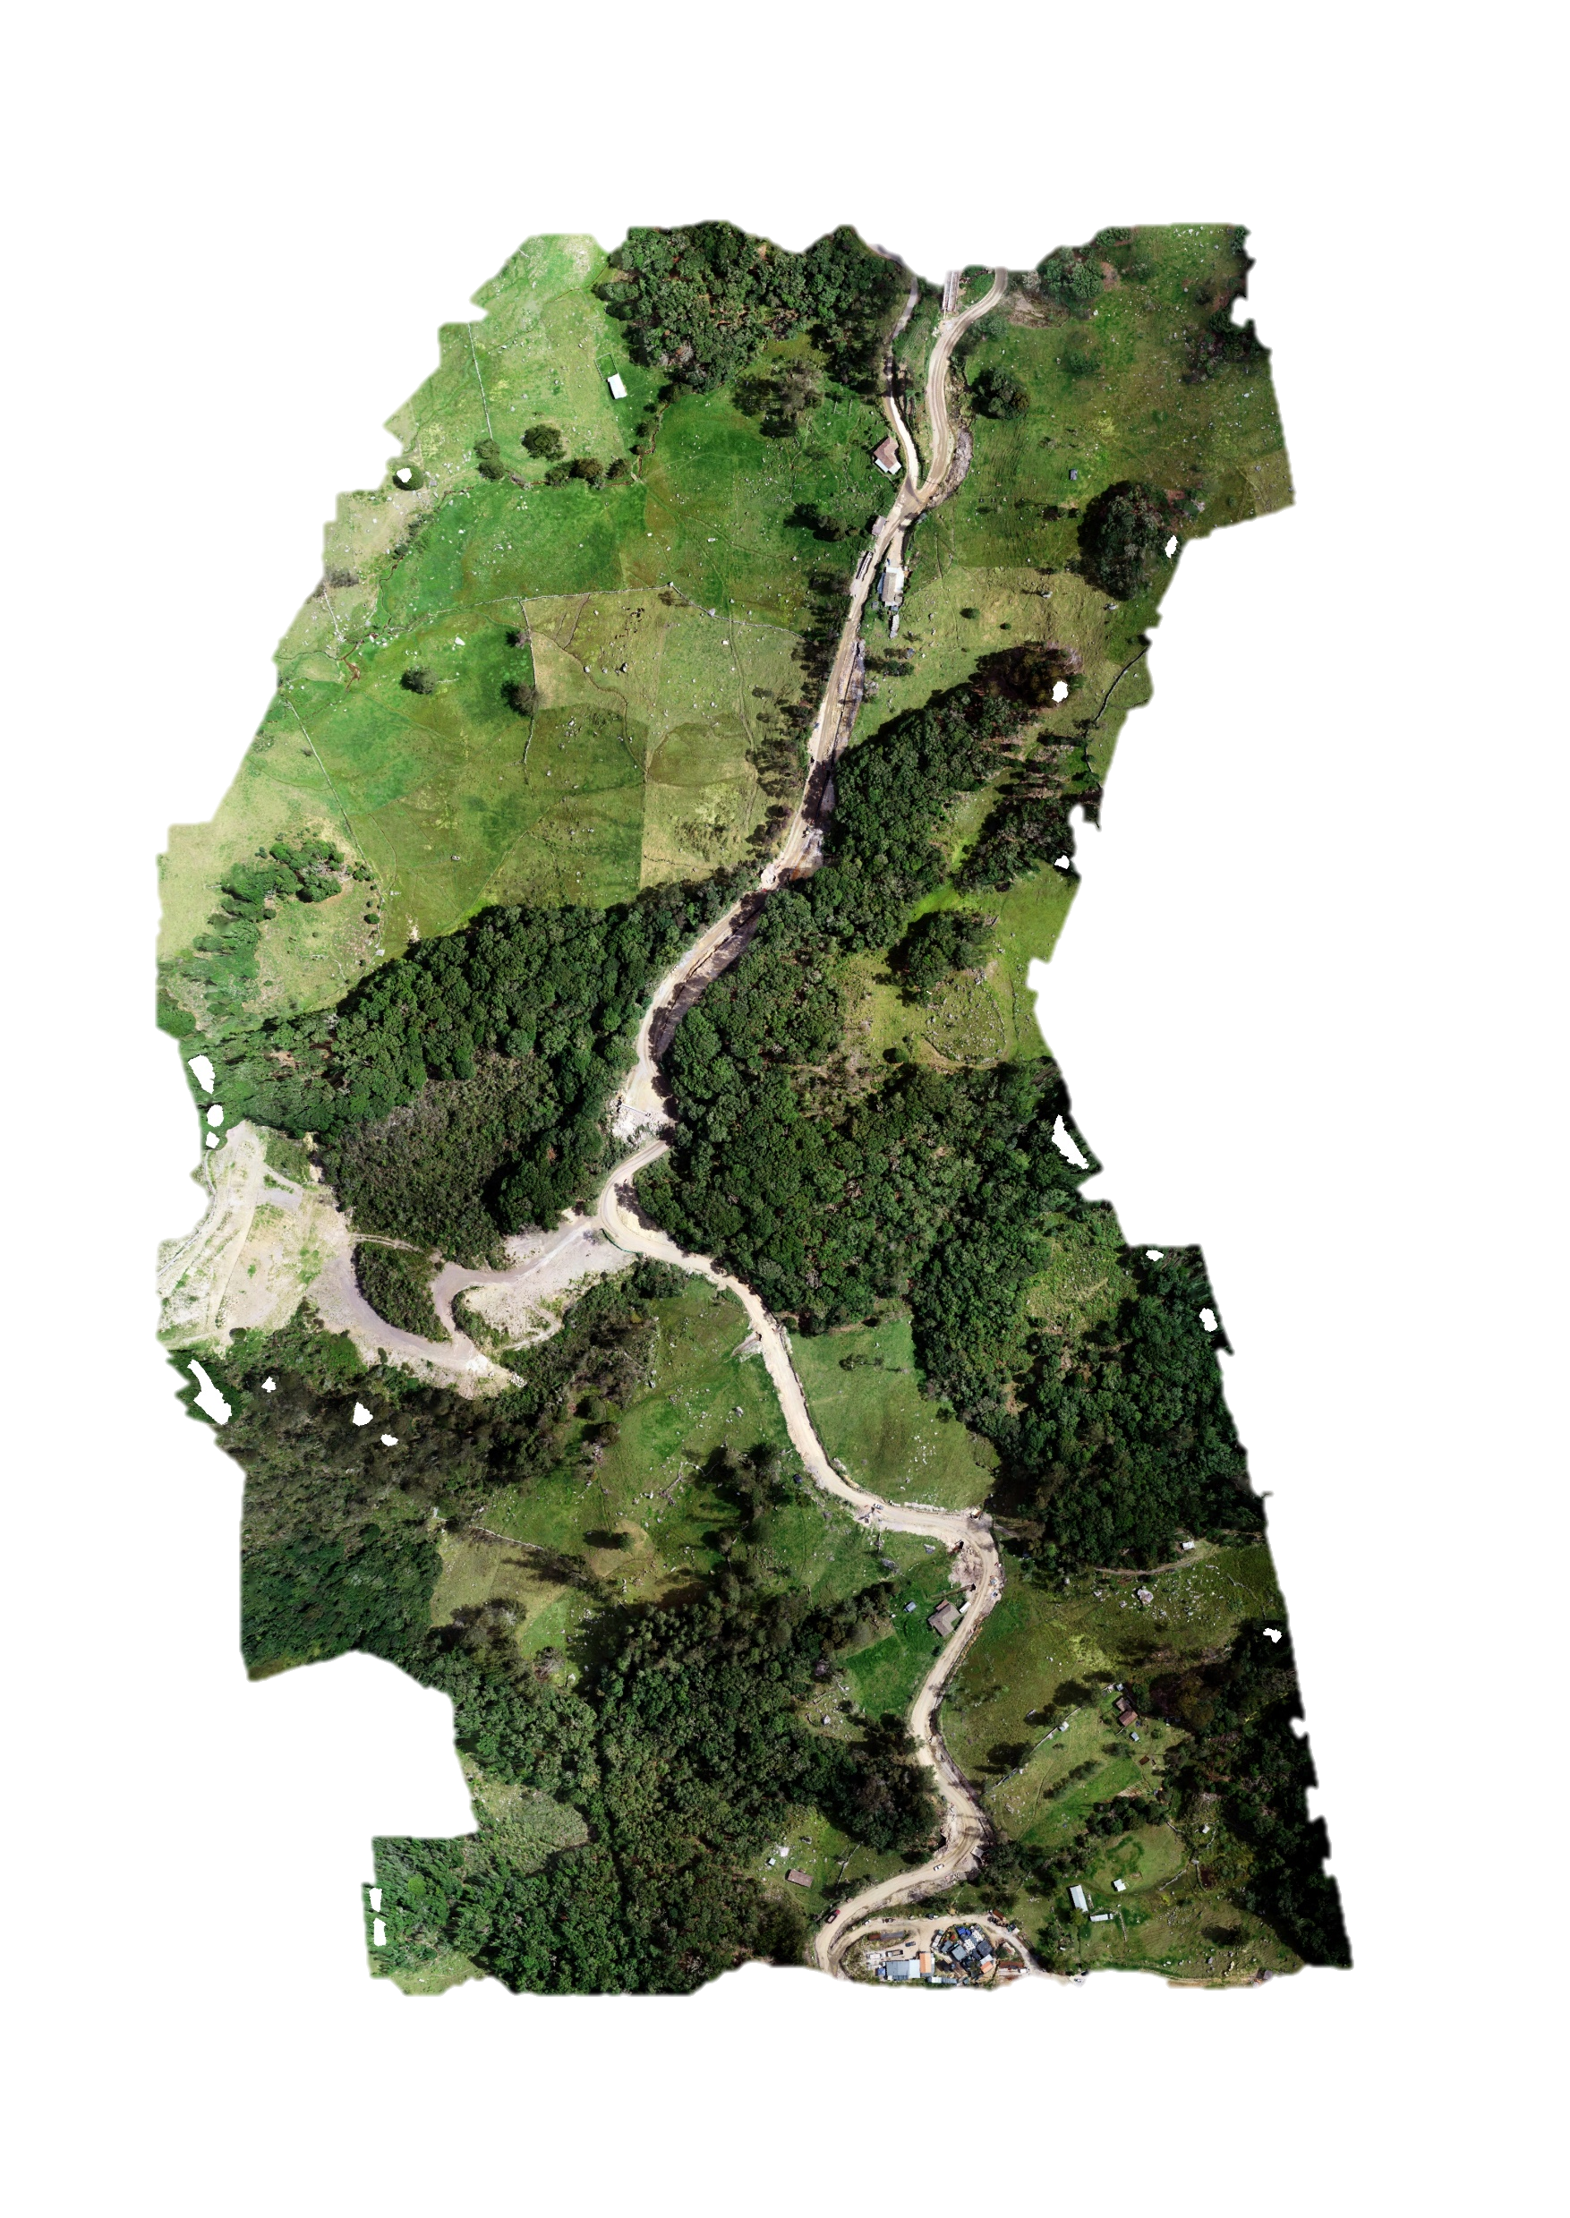



2° FORO DE
GESTION DEL RIESGO Y
VARIABILIDAD CLIMATICA
VULNERABILIDAD SOCIAL
CORREDOR GEOTECNICO VIA 55T02
Vía Nacional Málaga – Los Curos (Santander)
Subdirección de Prevención y
Atención de Emergencias
Fuente: Propia – Orhomosaico Drone

Slide 2
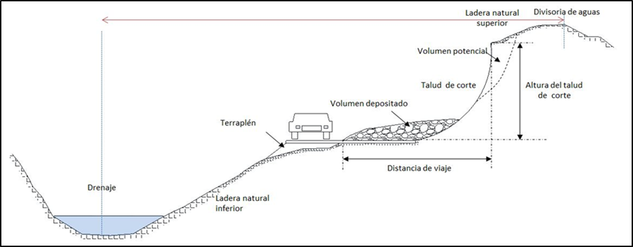
CORREDOR GEOTÉCNICO
Extensión de una ladera que alberga un tramo de carretera por encima y por debajo del nivel de la calzada, desde la divisoria superior, cota más alta, hasta la cota más baja que por lo general corresponde a una zona plana, el fondo de un río u otro curso natural de agua.
Tomado de Servicio Geológico Colombiano – Instituto Nacional de Vías, 2018. Guía metodológica para la evaluación del riesgo físico por movimientos en masa en la infraestructura víal - Convenio Interadministrativo 003/2018. Bogotá.

Slide 3
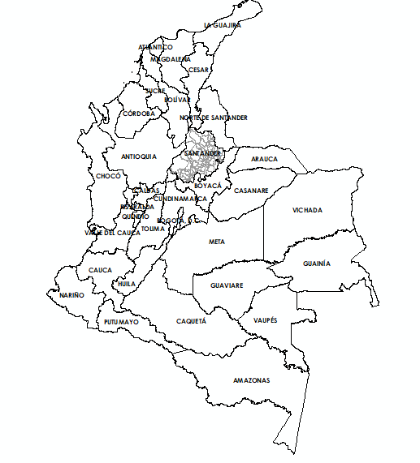
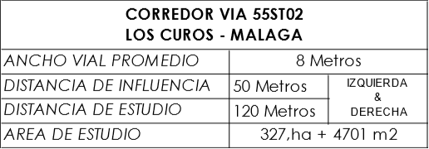
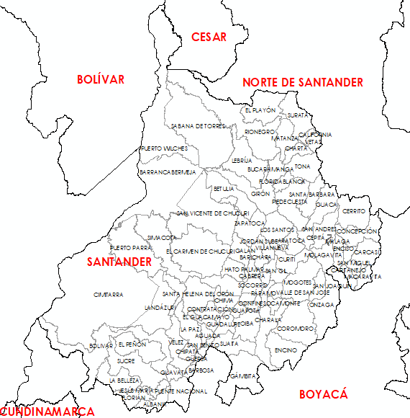
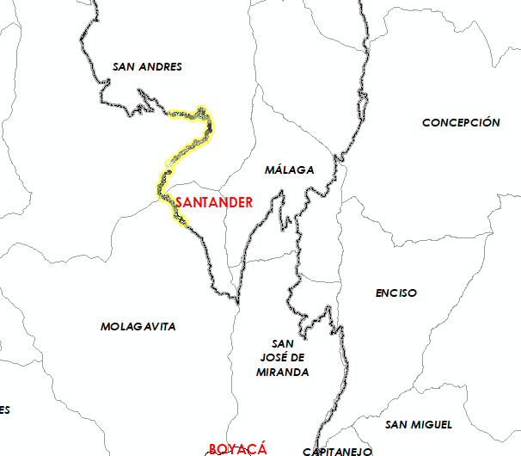
LOCALIZACION GENERAL
EVALUACION PREELIMINAR DE FACTORES DE AMENAZA Y VULNERABILIDAD
Municipios: Molagavita y San Andrés Corregimiento: Pangote
Método de Evaluación: Utilización de imágenes de sensores remotos (Ortho mosaico Drone), identificación y digitalización de coberturas, modelamiento 3D y análisis geográfico con cartografía básica OFICIAL a diferentes escalas.
Dimensiones de Evaluación:
Dimensión Ambiental
Dimensión Infraestructura funcional
Dimensión Socio-cultural
Dimensión Político - administrativo
Fuente: Elaboración propia, 2019

Slide 4
FACTORES ANALIZADOS
CORREDOR GEOTECNICO VIA 55T02
Vía Nacional Málaga – Los Curos (Santander)
OBJETIVO | ANÁLISIS DE FACTORES DE AMENAZA Y VULNERABILIDAD
RECURSOS | Orthomosaico Drone Modelamiento 3D | Identificación y Digitalización de coberturas actuales | Cartografía oficial actualizada a diferentes Escalas. (IGAC – IDEAM – SGC – INGEOMINAS – DANE - SICAT – ICDE | Imagen de Satélite Recurso (Bing) Servicio Base Map (ArcMap)
FACTORES | Geológicas Morfológicas Cobertura del suelo Clima | Amenaza de Movimientos en Masa | Vulnerabilidad Social Habitantes aledaños a la vía y el contratista Vulnerabilidad Ambiental | Vulnerabilidad física existente en el área de interés del proyecto de infraestructura vial
Fuente: Elaboración propia, 2019

Slide 5

INFORMACION BÁSICA
CORREDOR GEOTECNICO VIA 55T02
Vía Nacional Málaga – Los Curos (Santander)
ANÁLISIS DE FACTORES DE
AMENAZA POR MM
Coberturas Generales Identificación Ortho mosaico
Catálogo de eventos
Cobertura
Capacidad de Suelo
Geología
Clima Actual – Clima Futuro
Precipitación Anual
Drenajes
Reptación
Movimientos en Masa y Taludes
Susceptibilidad a Deslizamiento
Planet Ingeniería a solicitud de la SPA organizó información cartográfica con insumos oficiales y la identificación de áreas, eventos y coberturas realizada a través del análisis de imágenes de sensores remotos y la producción de un Ortho Mosaico de alta precisión obtenido con Vuelo Fotogramétrico con Aeronave no Tripulada (Drone/UAV).
Fuente: Elaboración propia, 2019

Slide 6
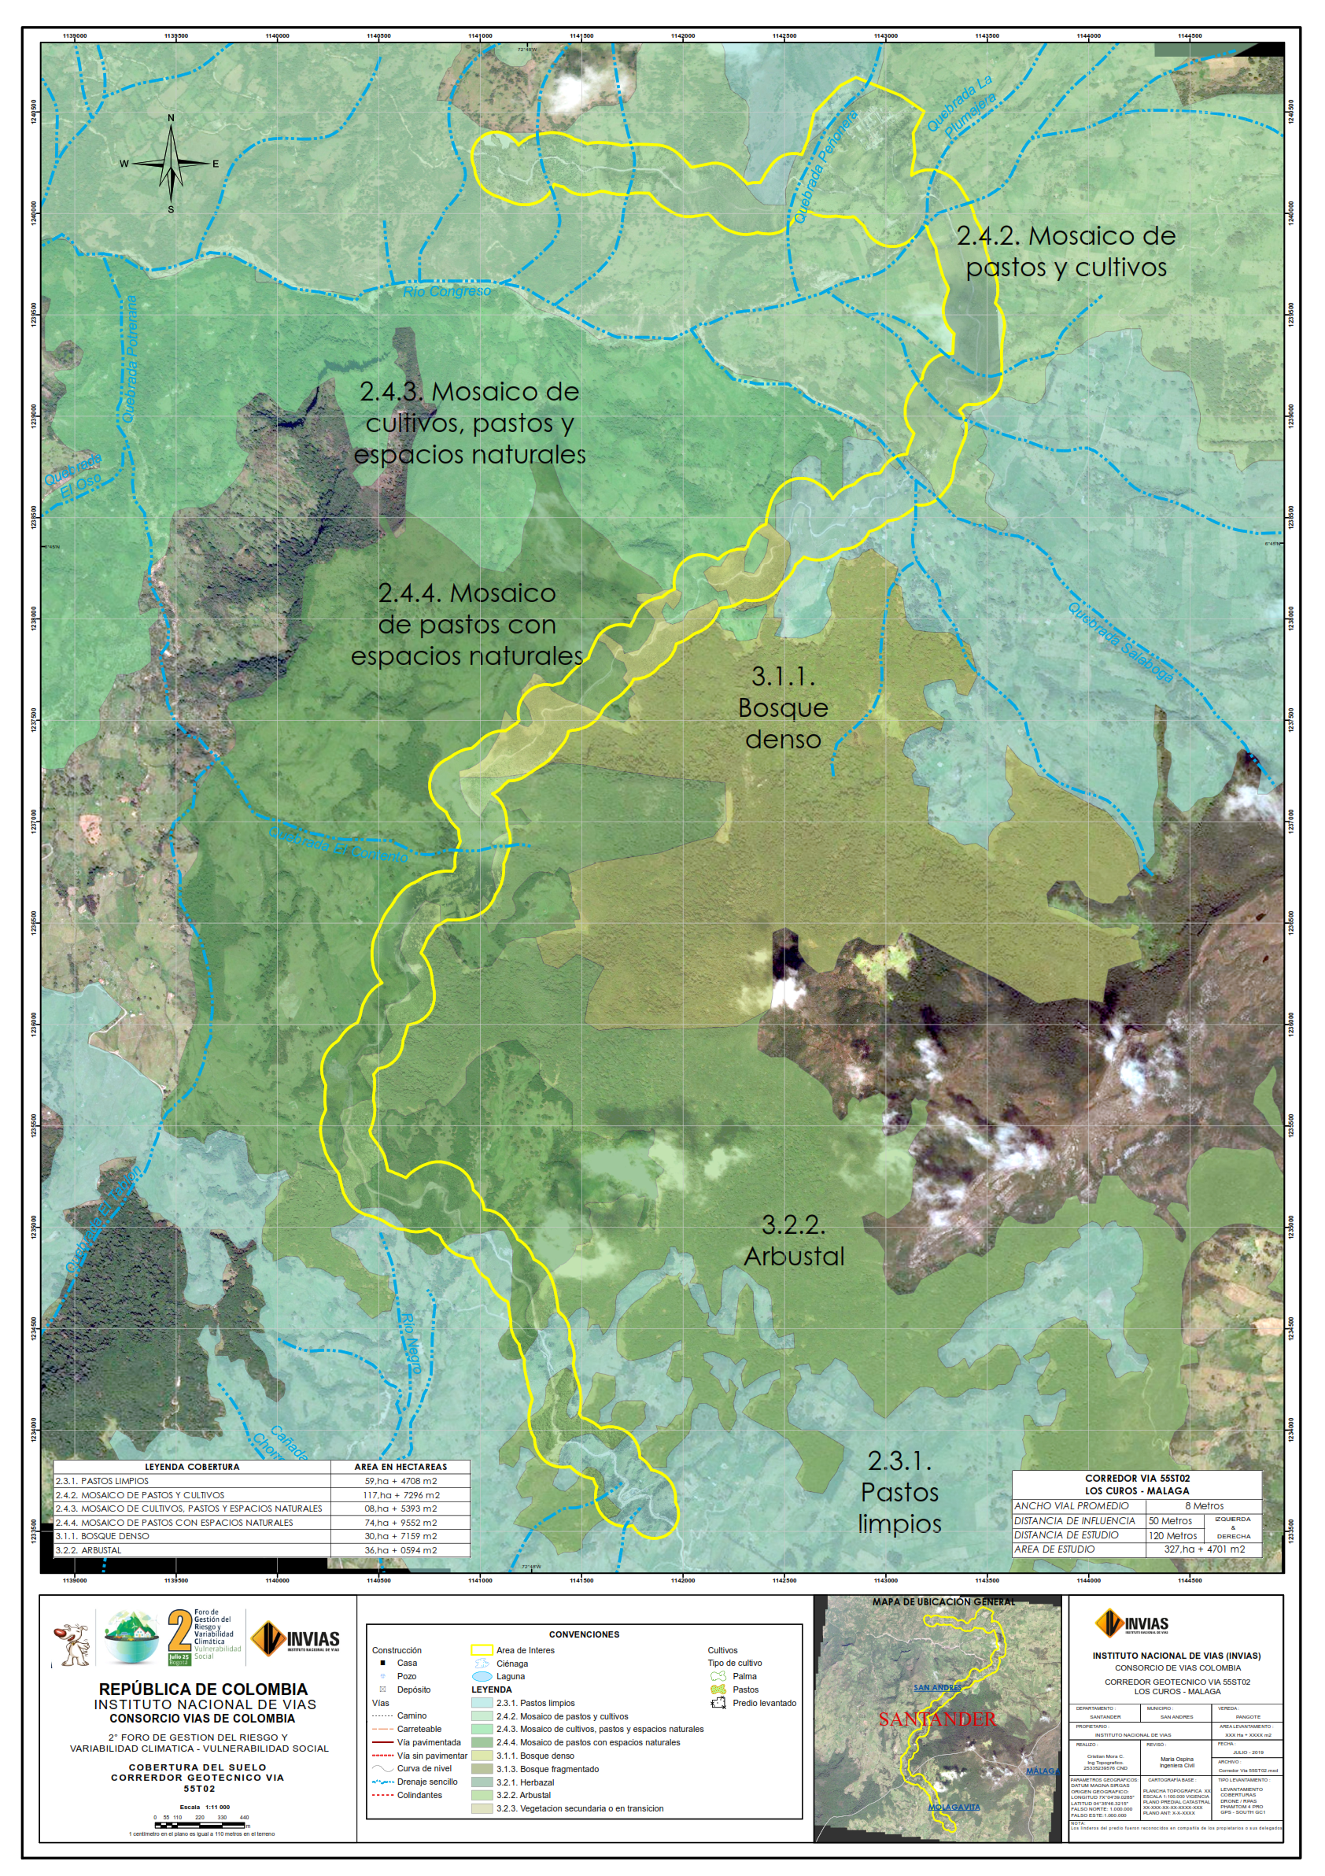
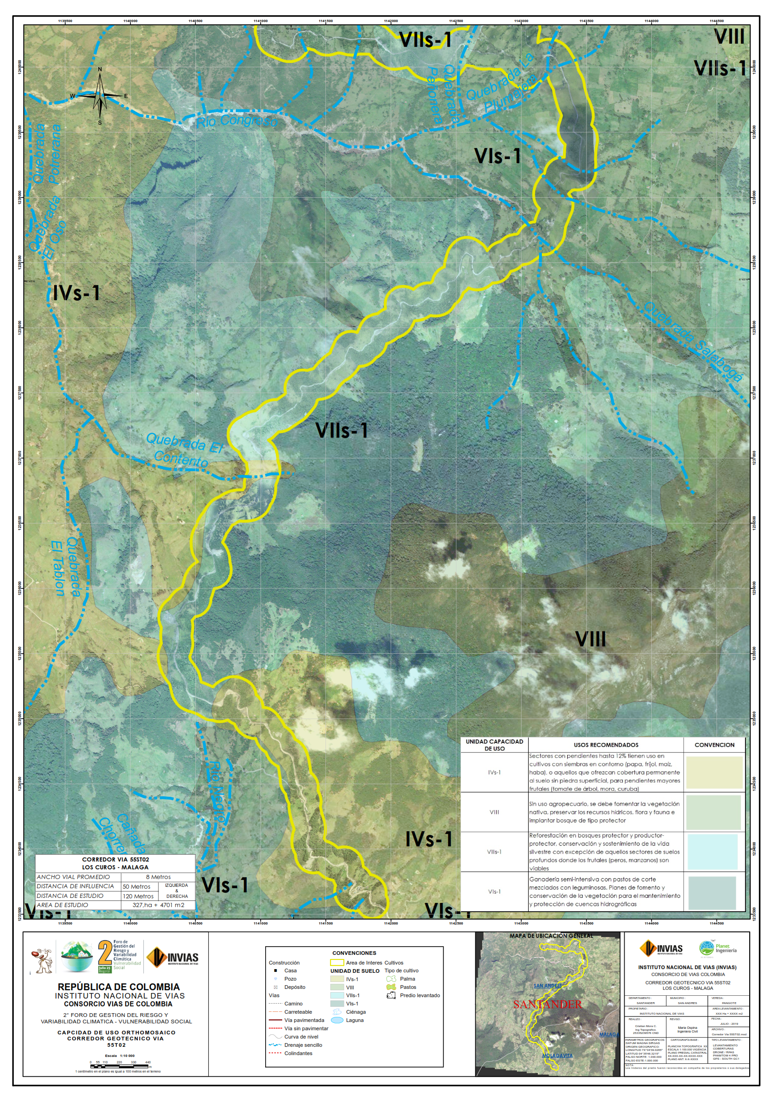
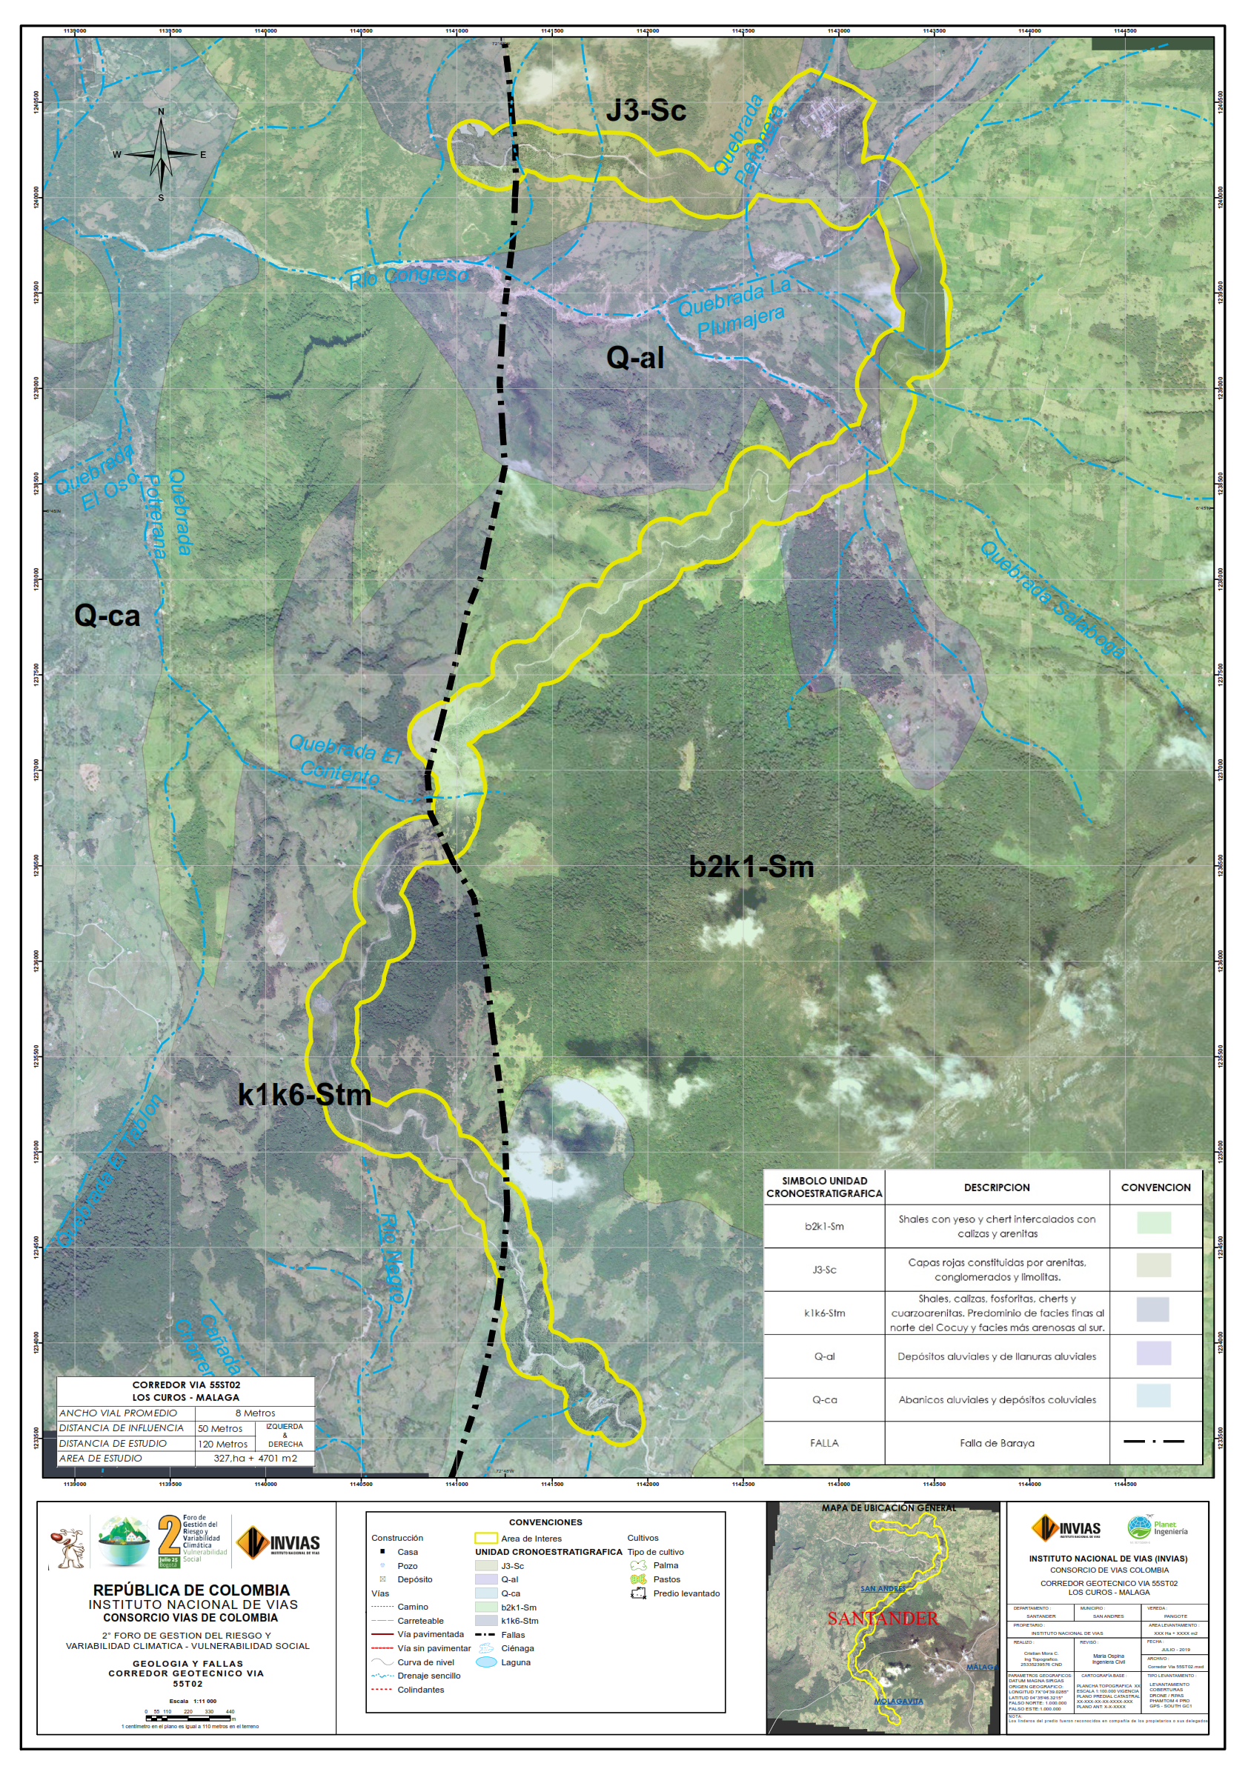
SUELO Y GEOLOGÍA
CORREDOR GEOTECNICO VIA 55T02
Vía Nacional Málaga – Los Curos (Santander)
COBERTURA | CAPACIDAD DE USO | GEOLOGIA
Fuente: Elaboración propia, 2019

Slide 7
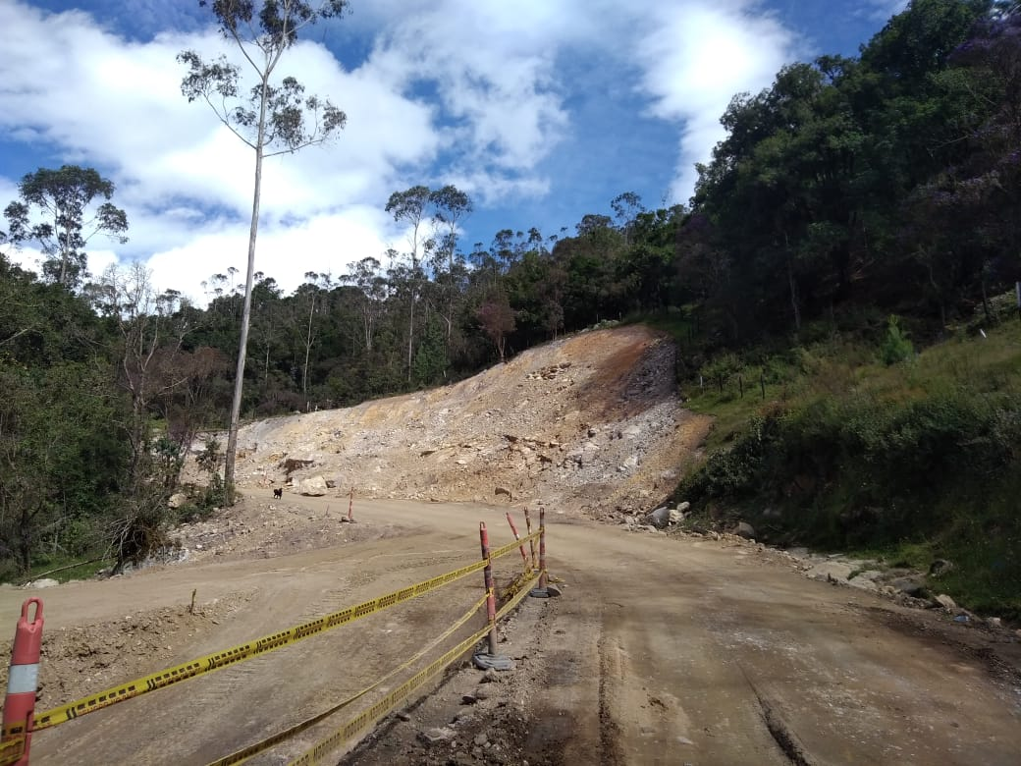
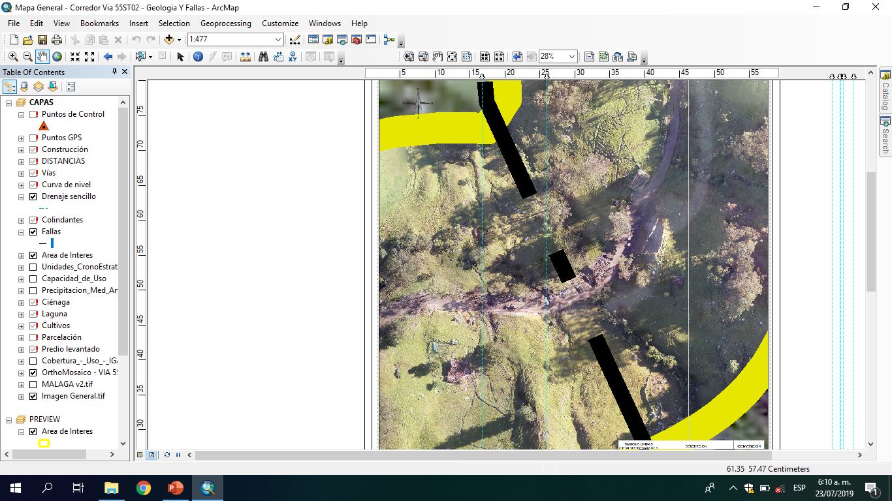
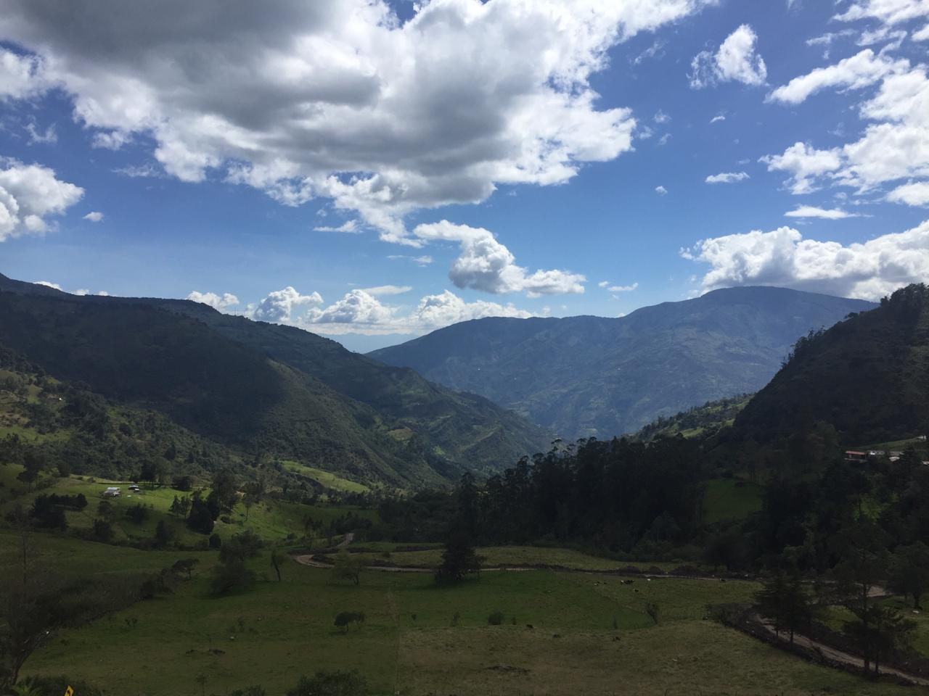
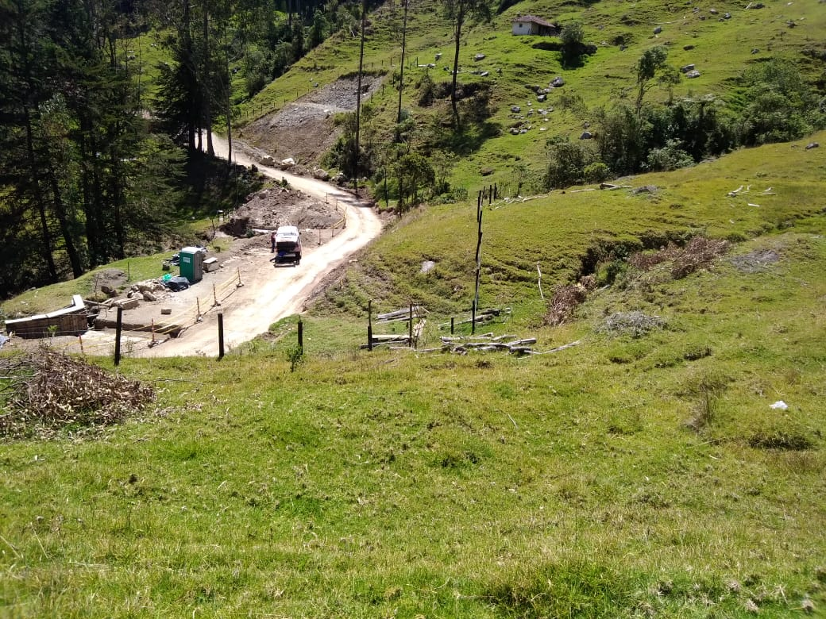
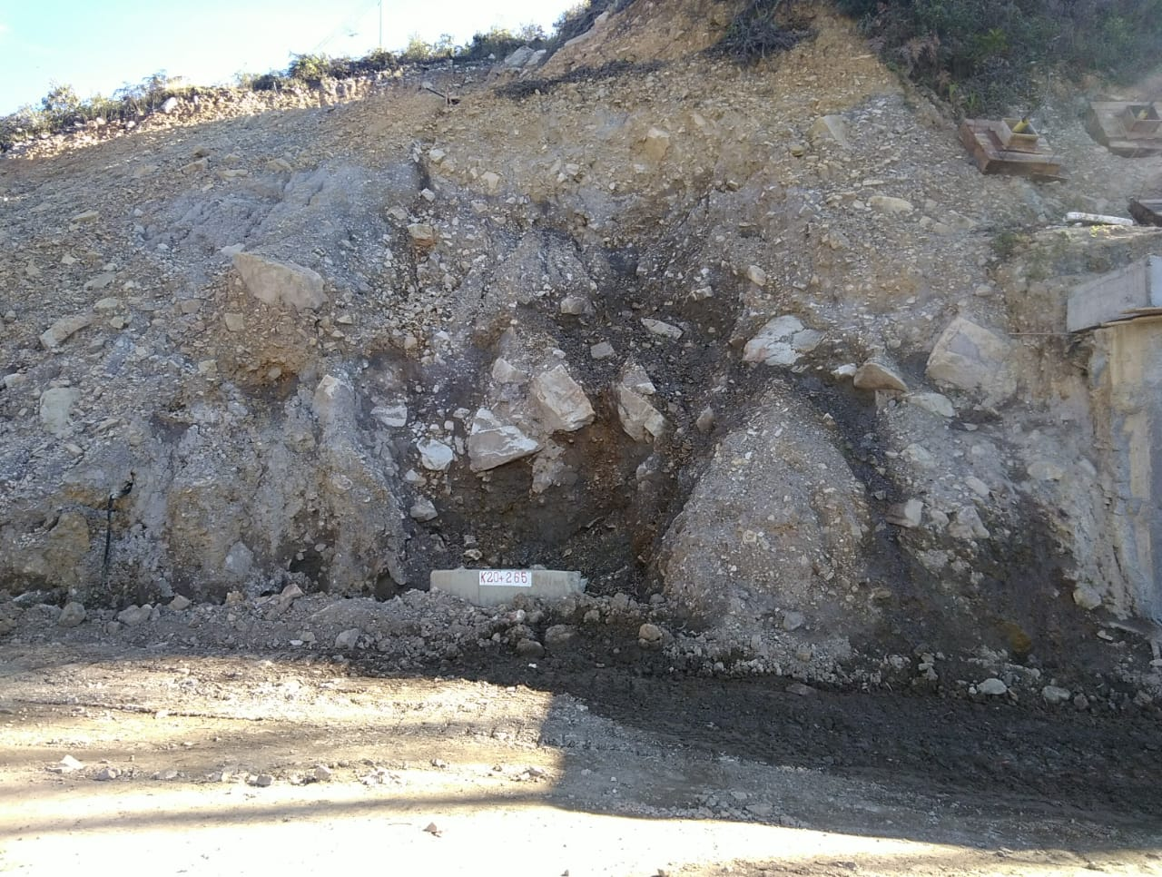
GEOLOGIA Y SUELOS
CORREDOR GEOTECNICO VIA 55T02
Vía Nacional Málaga – Los Curos (Santander)
Asociado al uso del suelo que da la población (EOT).
Los usos consistentes con las actividades de la población. Se recomiendan Planes de conservación de la vegetación - protección de cuencas hidrográficas.
Se evidencian procesos de MM en el sector de la Falla de Bararaya.
COBERTURA
GEOLOGÍA
CAPACIDAD DEL SUELO
Fuente: Elaboración propia, 2019

Slide 8
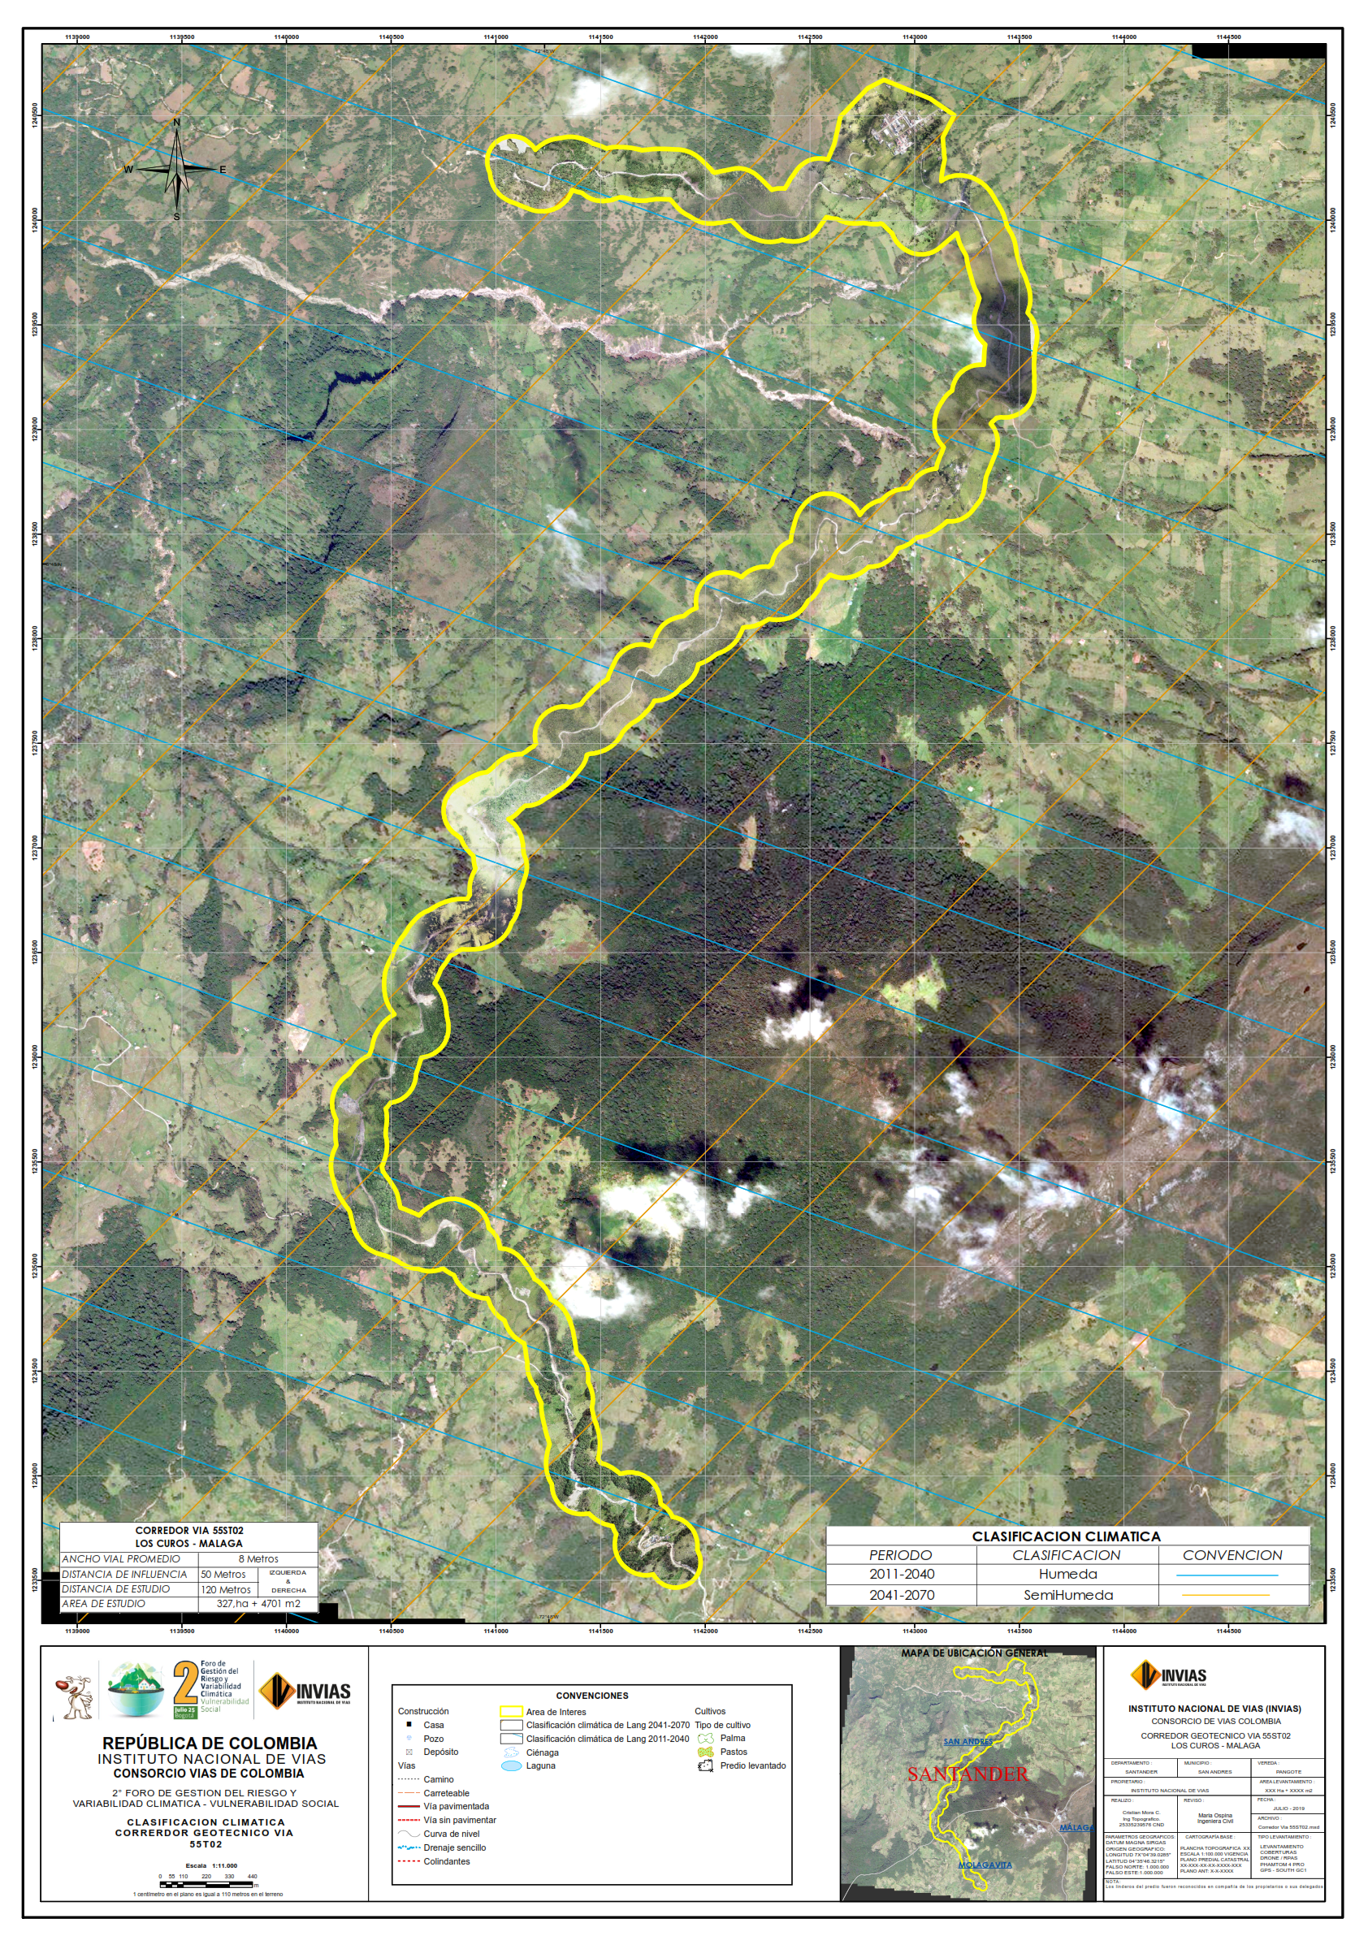
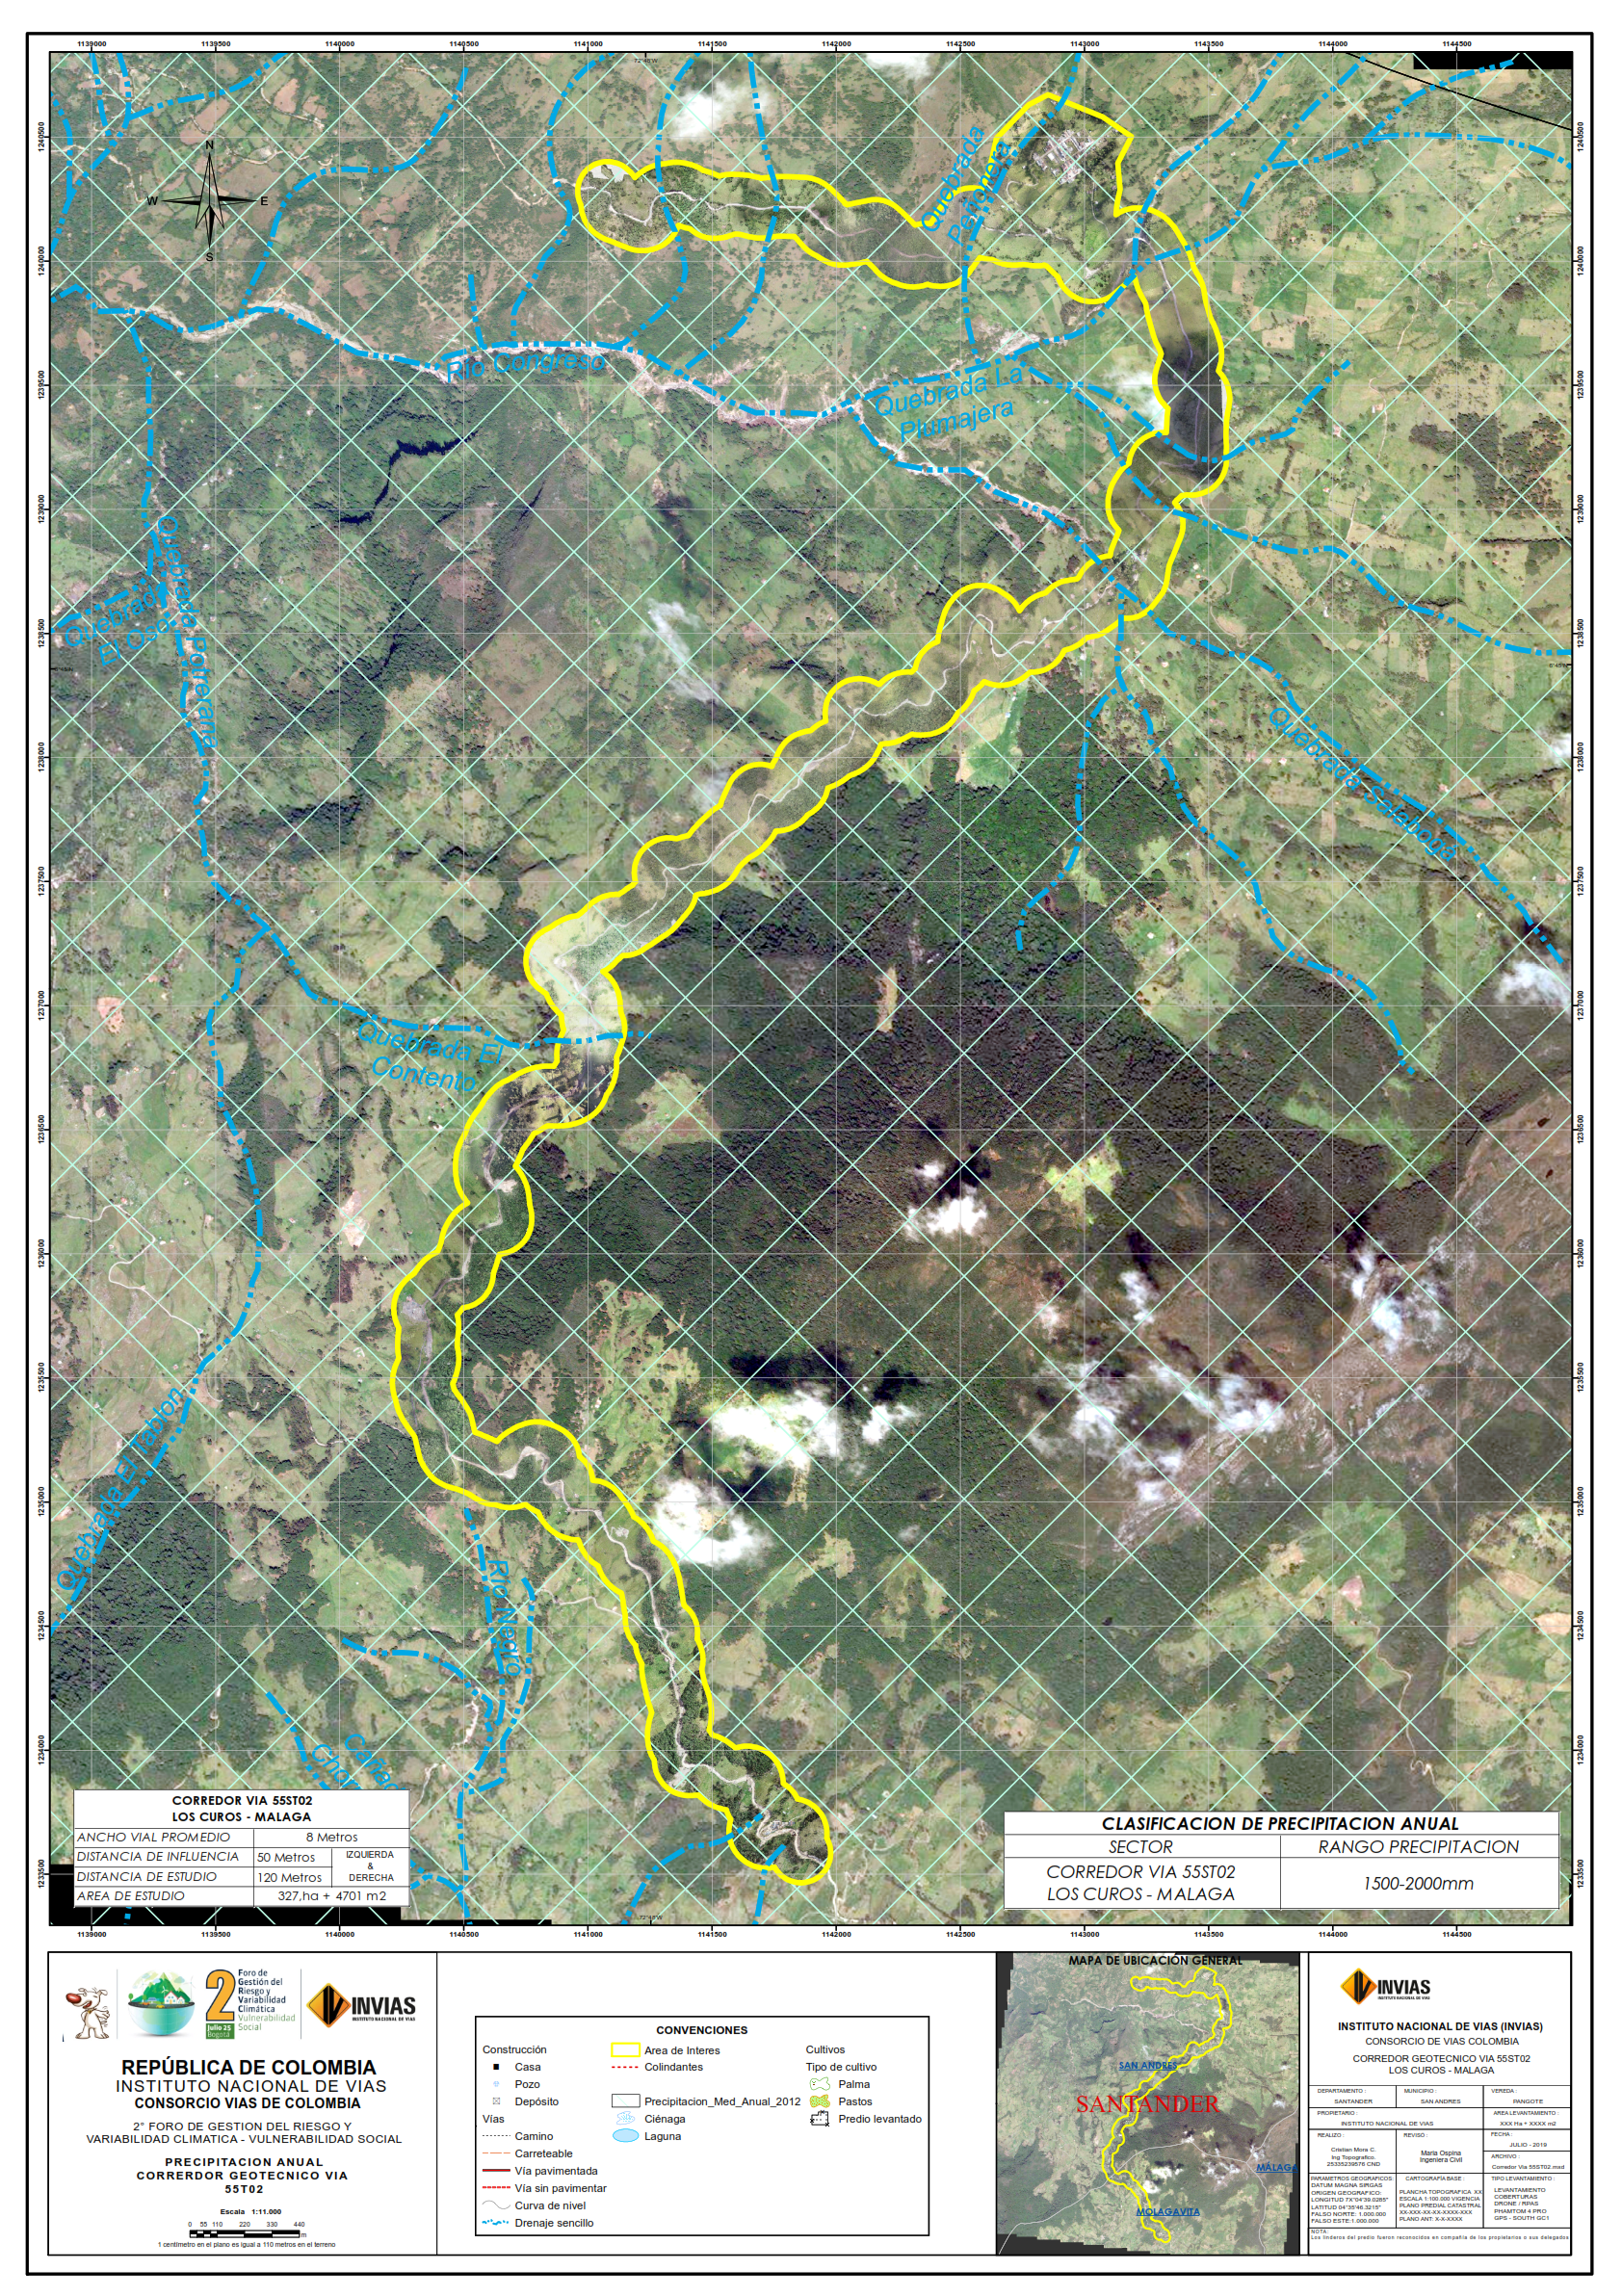
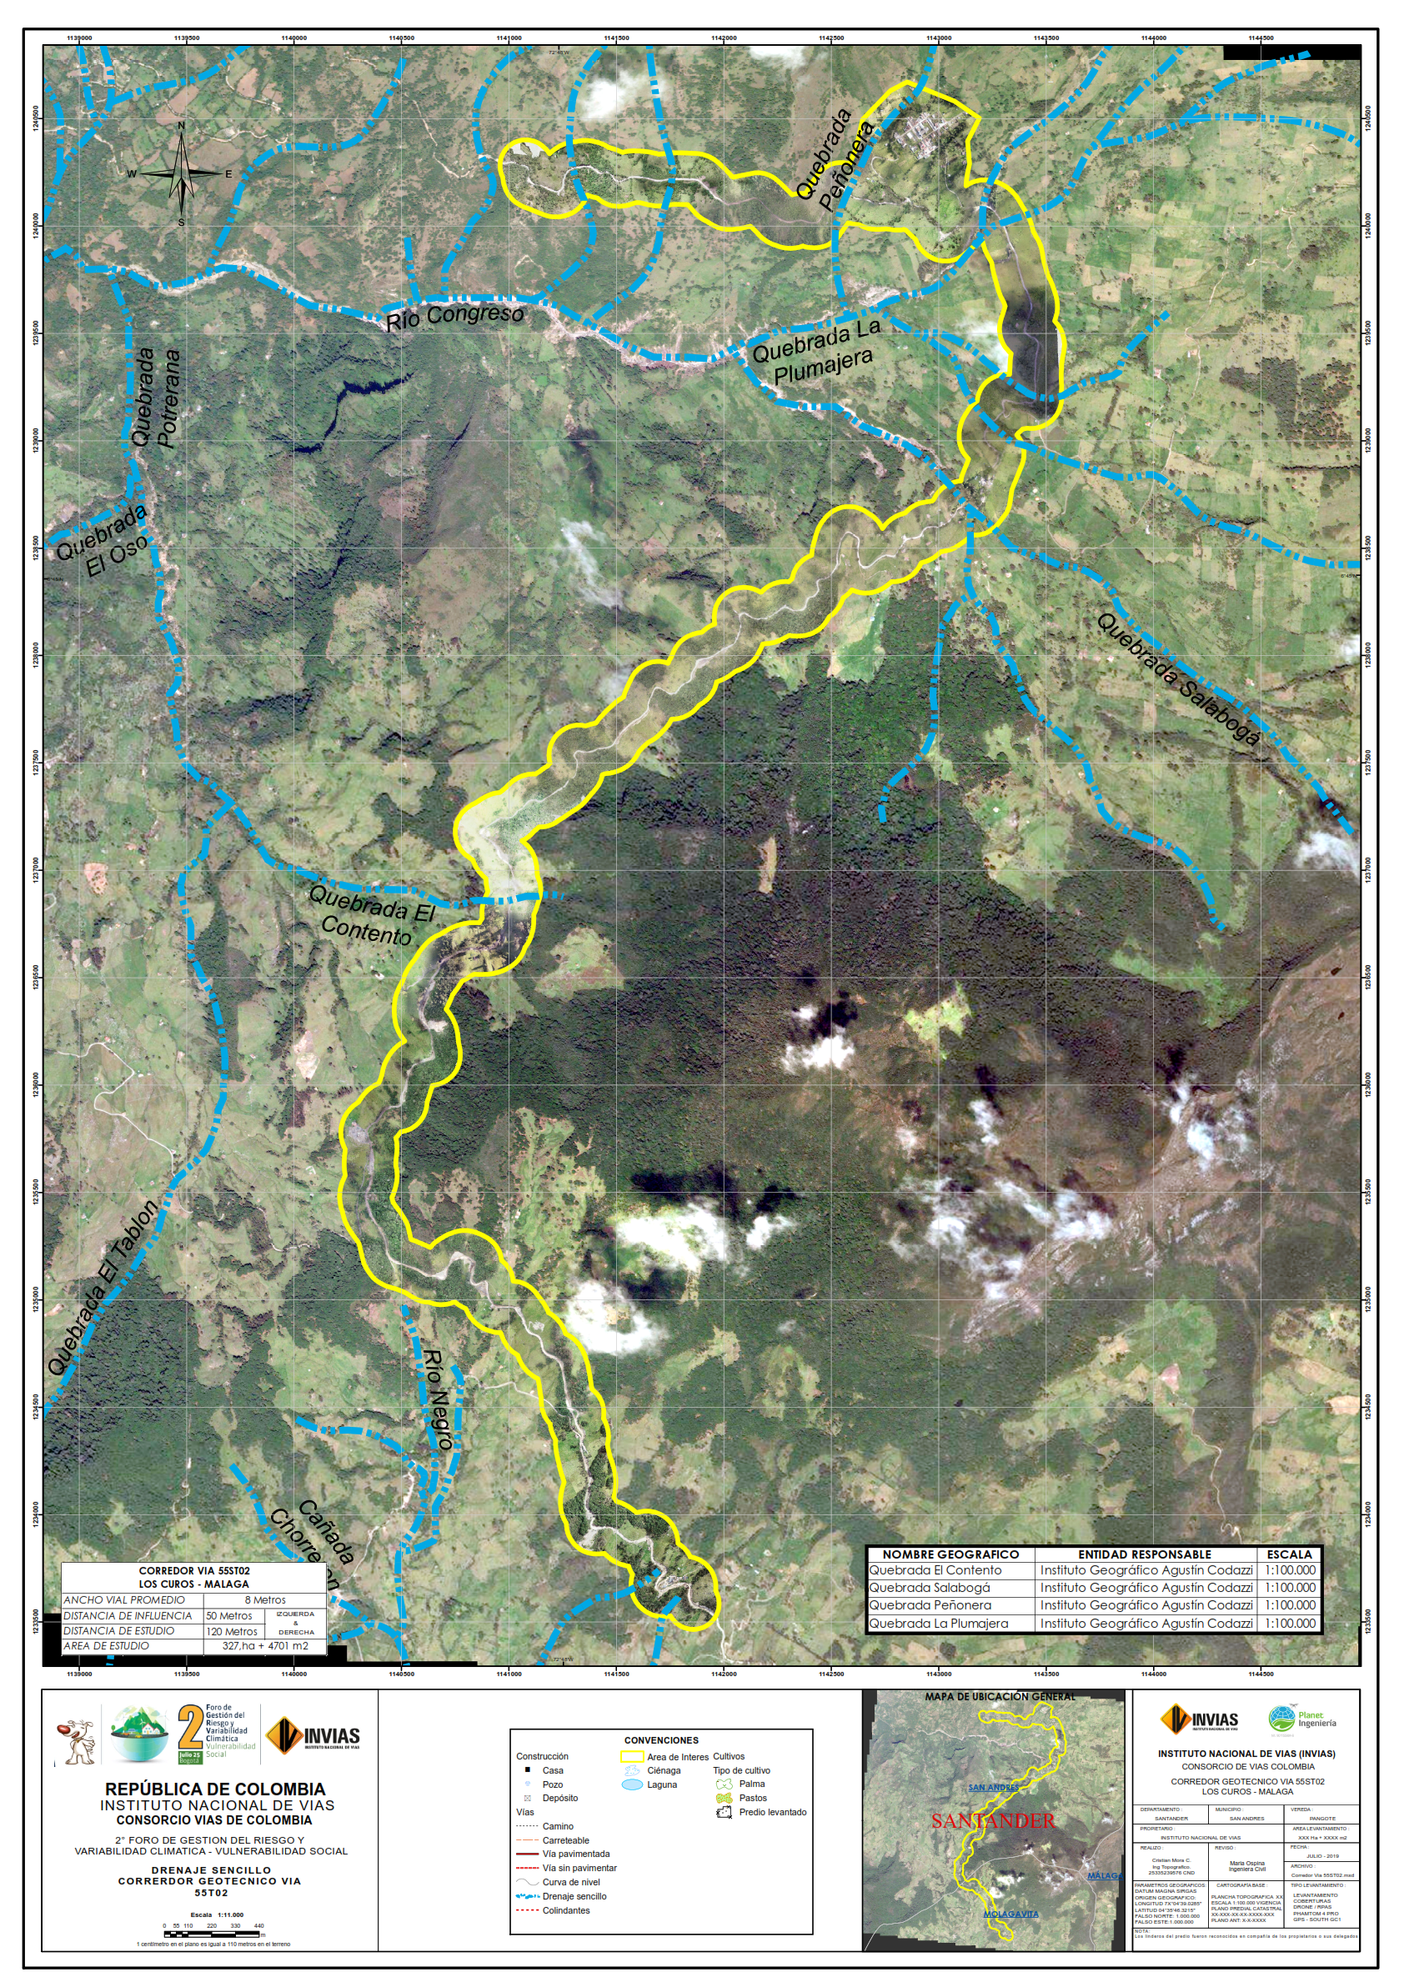
CLIMA Y PRECIPITACION
CORREDOR GEOTECNICO VIA 55T02
Vía Nacional Málaga – Los Curos (Santander)
Fuente: Elaboración propia, 2019

Slide 9
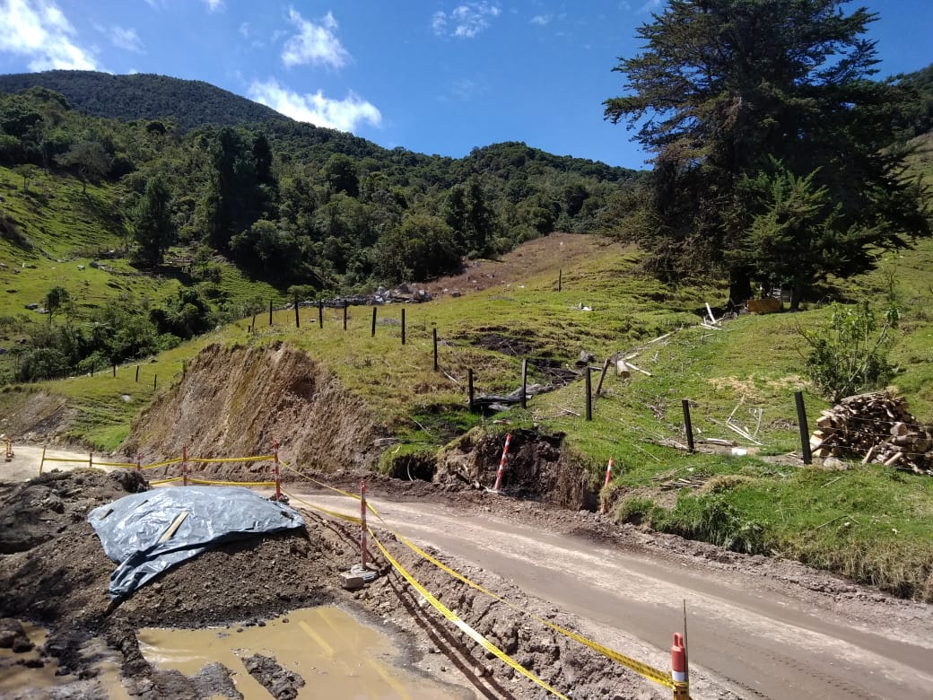
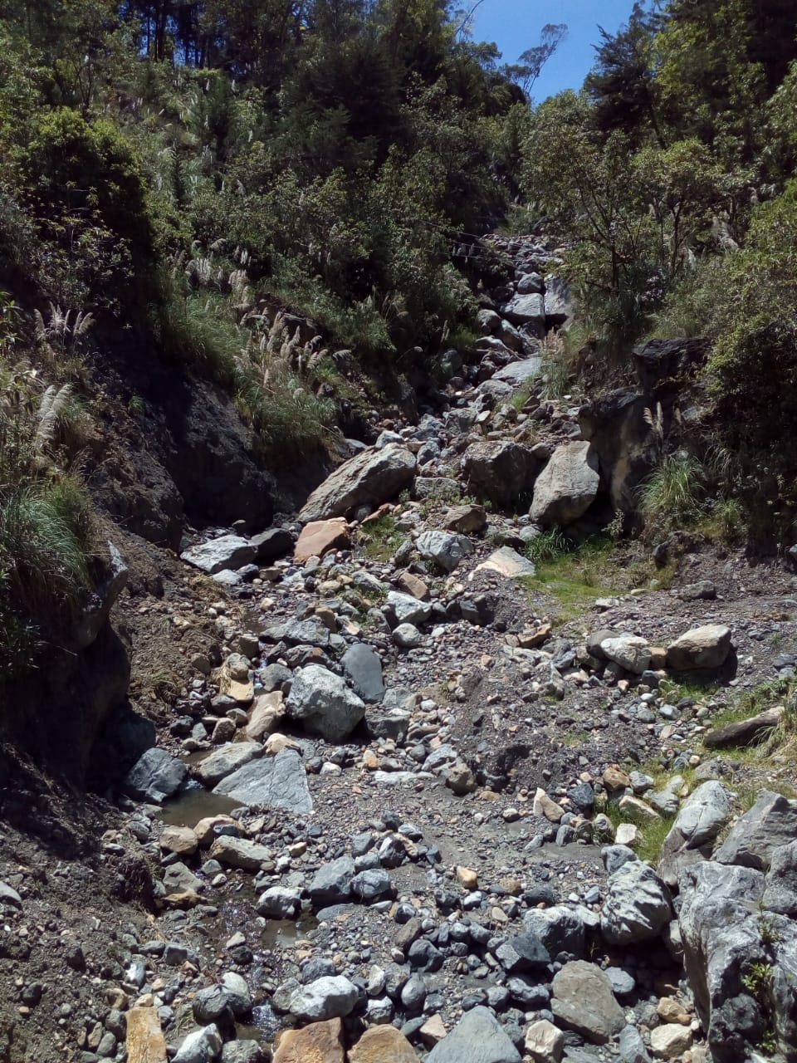
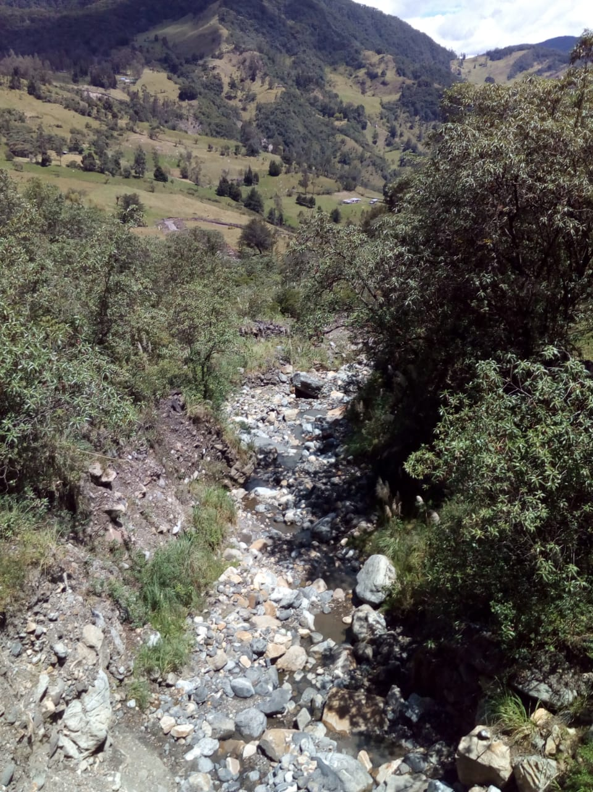
CLIMA Y PRECIPITACION
CORREDOR GEOTECNICO VIA 55T02
Vía Nacional Málaga – Los Curos (Santander)
El clima actual HUMEDO. Según proyecciones climáticas del IDEAM para el 2040-2070 pasará a SEMIHUMEDO con posible incremento de erosión Superficial.
La precipitación anual para el sector entre los años 2012 y 2016 de1500mm a 2000 mm por Año.
Se presentan condiciones climáticas de sequía y al reencauzamiento de aguas superficiales para fines agrícolas y constructivas.
CLIMA
DRENAJE SENCILLO
PRECIPITACION ANUAL
Fuente: Elaboración propia, 2019

Slide 10
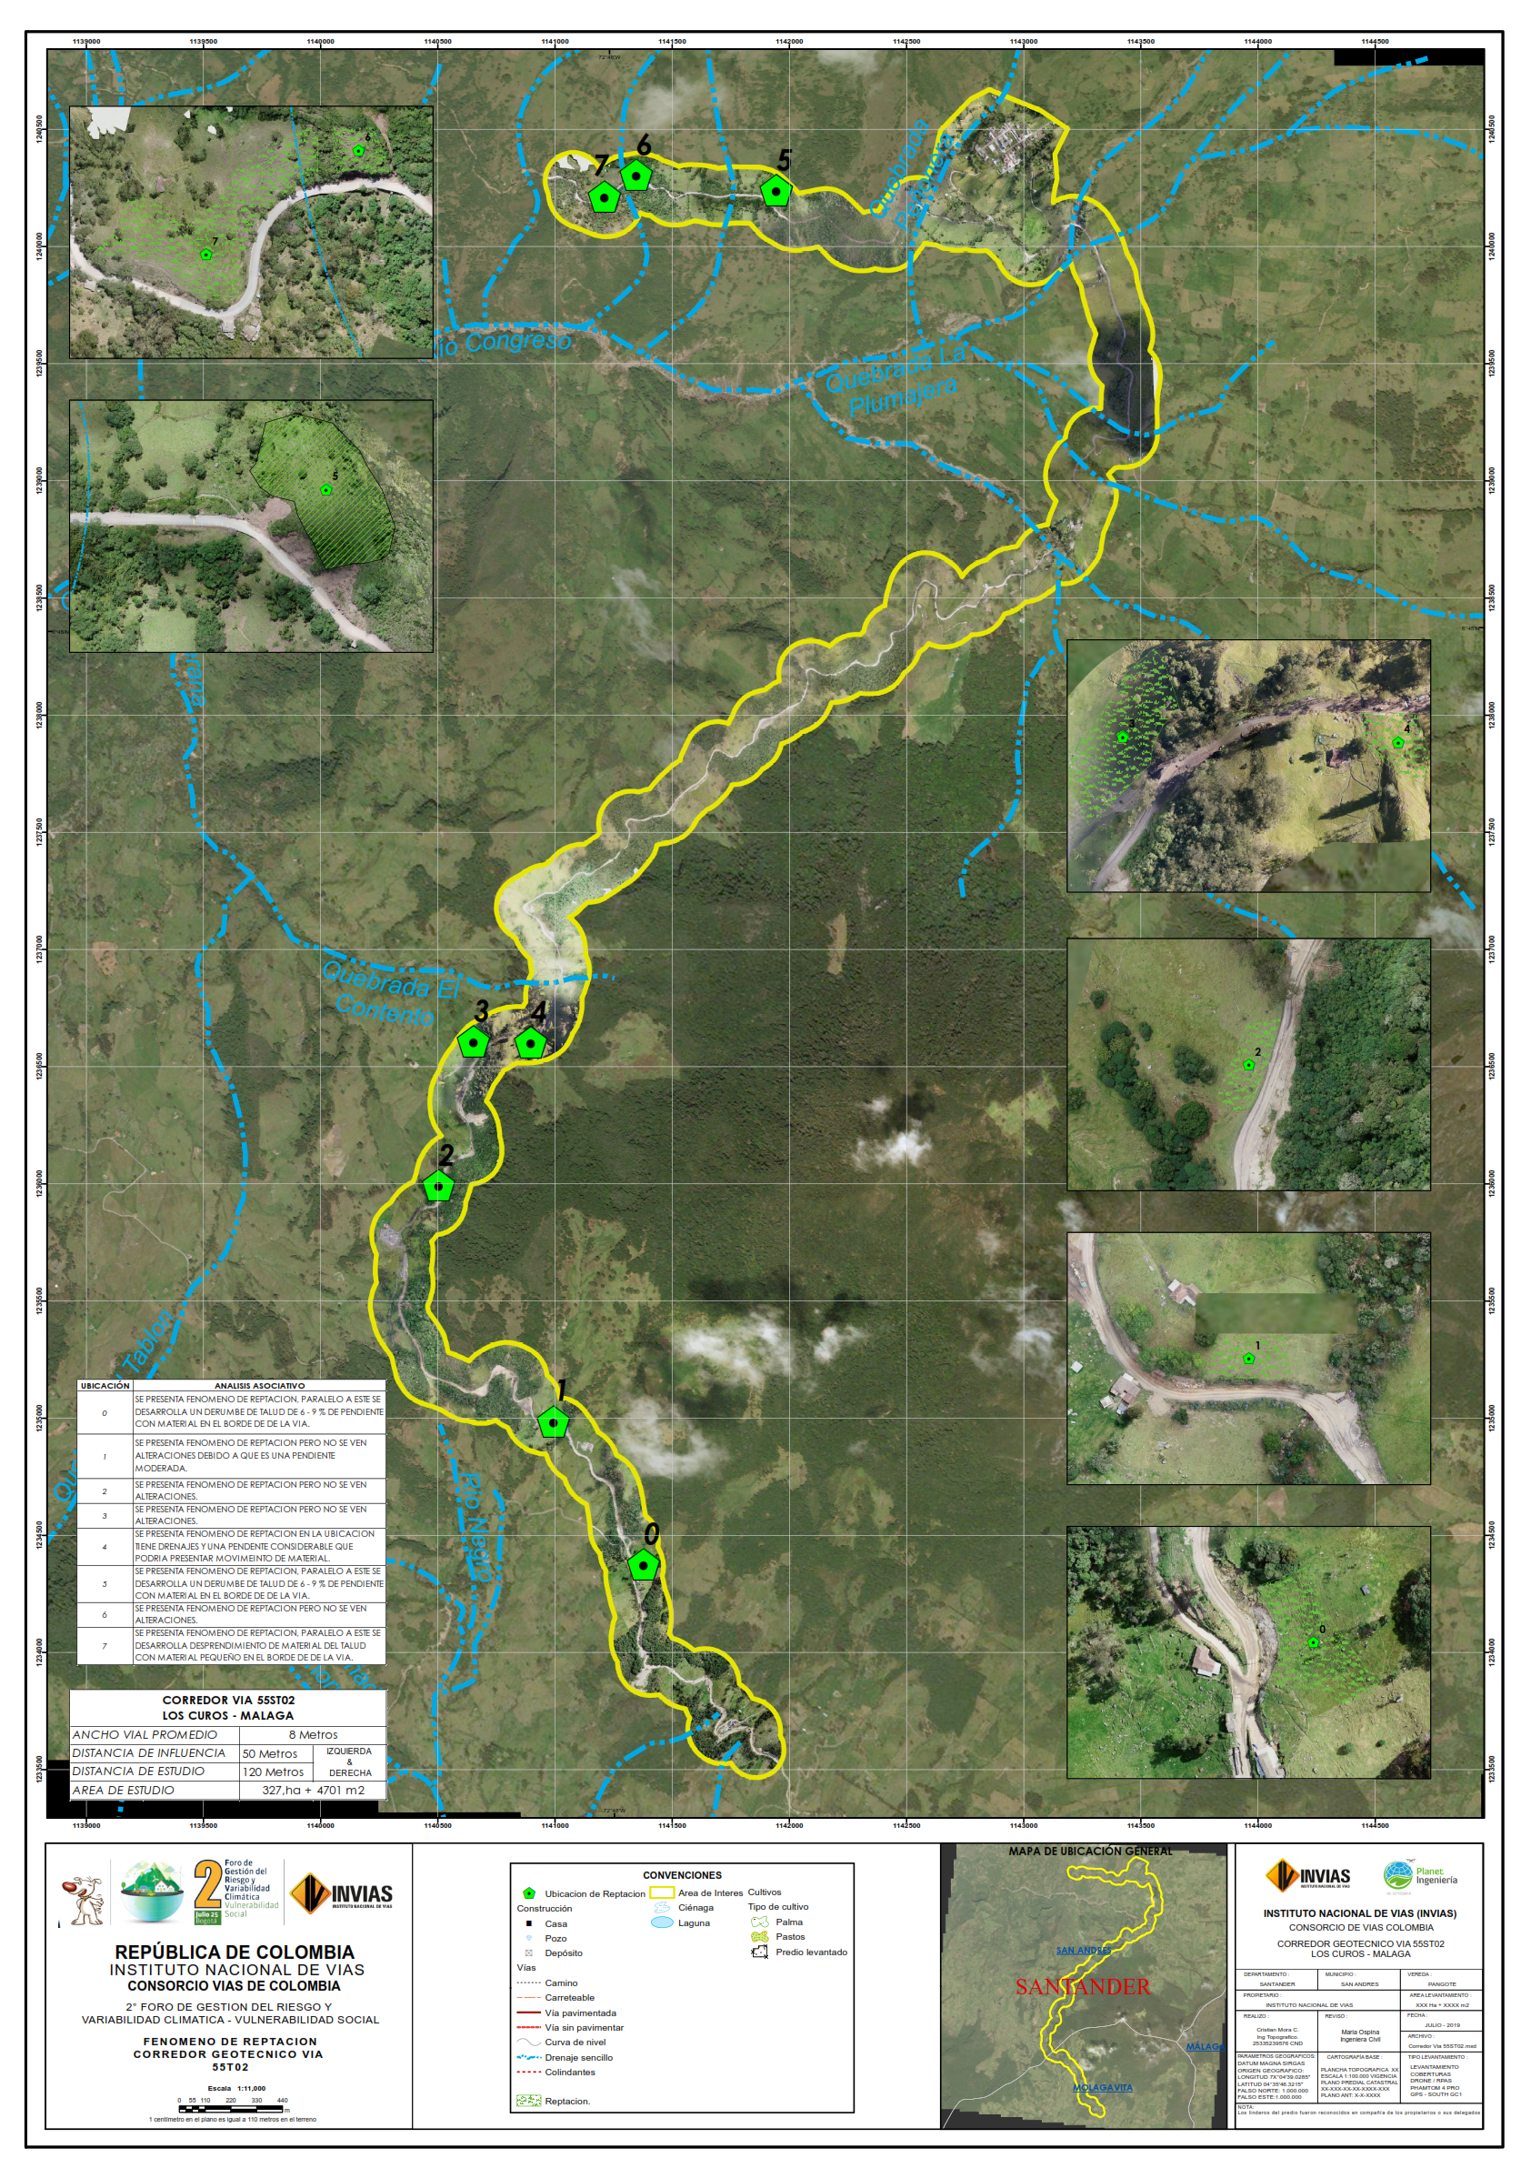
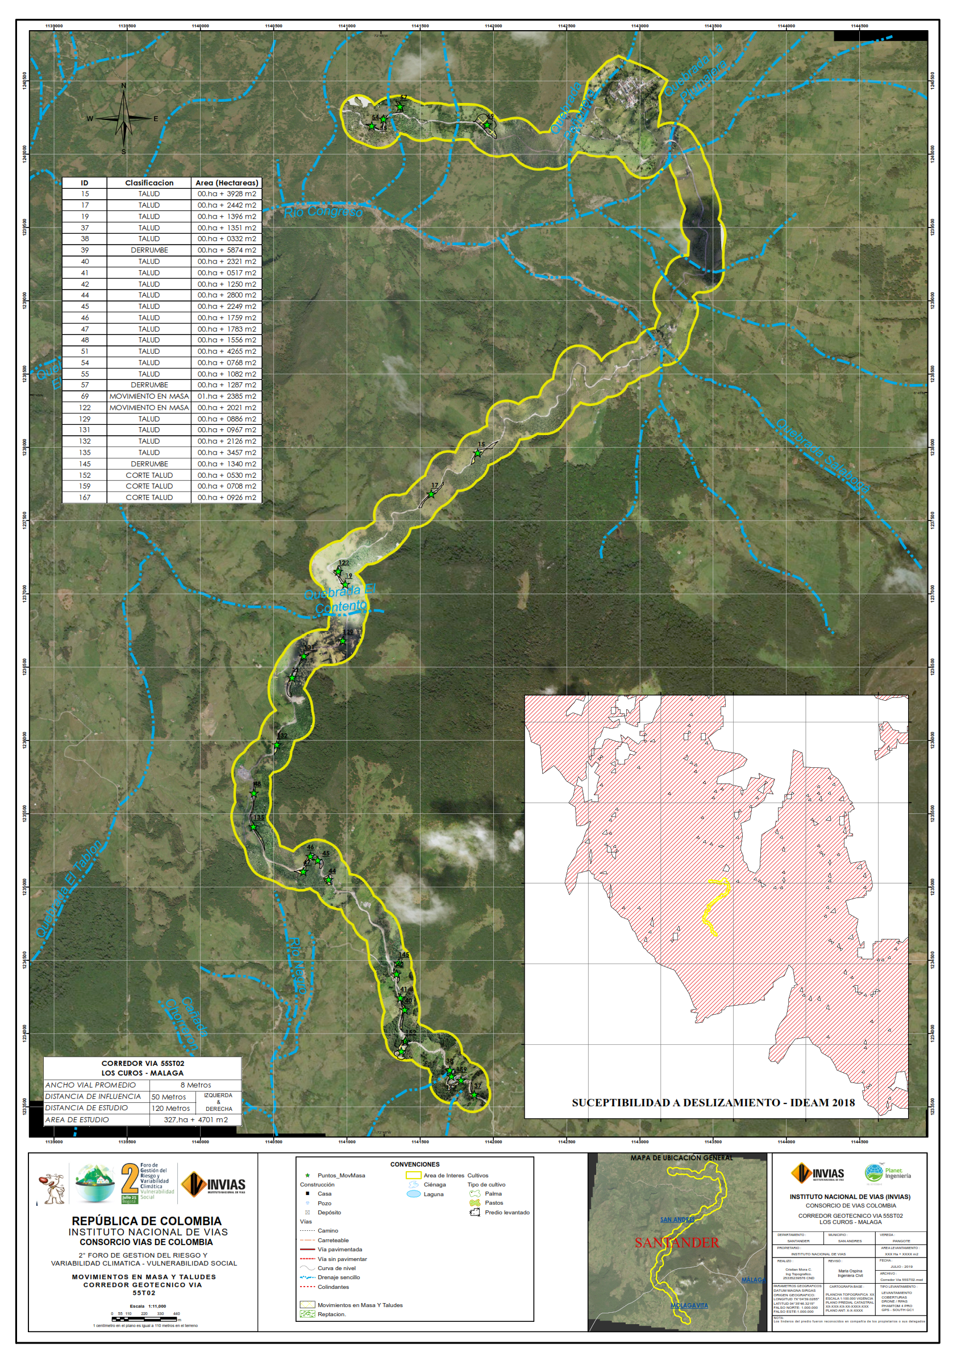
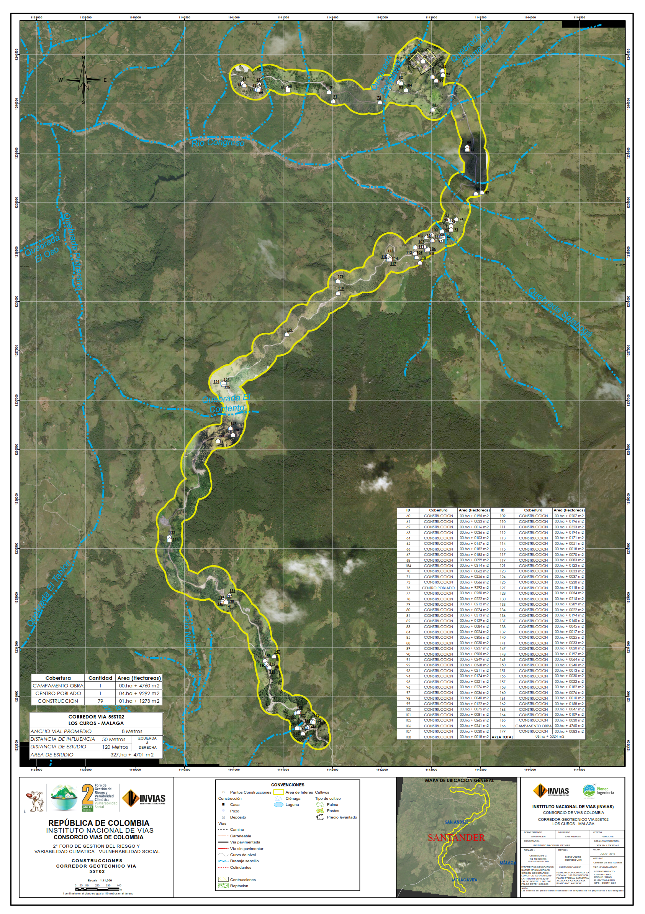
AMENAZA Y VULNERABILIDAD
CORREDOR GEOTECNICO VIA 55T02
Vía Nacional Málaga – Los Curos (Santander)
VULNERABILIDAD SOCIAL Y AMBIENTAL
MOVIMIENTOS EN MASA
Fuente: Elaboración propia, 2019

Slide 11
AMENAZA Y VULNERABILIDAD
CORREDOR GEOTECNICO VIA 55T02
Vía Nacional Málaga – Los Curos (Santander)
CONSTRUCCIONES ALEDAÑAS A LA VÍA
MOVIMIENTOS EN MASA
Se evidencia reptación superficial y erosión sobre la margen de la vía.
Se evidencian deterioro considerable en las estructuras por falta de mantenimiento y métodos de construcciones antiguos con materiales rudimentarios.
Cortes y desprendimiento de material en pendientes pronunciadas (materiales como areniscas y rocas)
Fuente: Elaboración propia, 2019

Slide 12
DIMENSION AMBIENTAL
PROBLEMATICAS | ESTADO ACTUAL
Pérdida en cobertura vegetal, ecosistemas estratégicos generando desequilibrio en los mismos, mediante la expansión de la frontera agrícola y ganadera, con resultado de pérdida de especies y destrucción de hábitat para la fauna silvestre dejando incluso algunas en peligro de extinción. Alto grado de conflicto en el uso del suelo rural, determinando que el 45% del territorio total se encuentra en un uso inadecuado y muy inadecuado debido a prácticas agrícolas, cultivos semestrales, anuales y ganaderas en áreas de protección agroforestal y caza indiscriminada. características del suelo de fertilidad baja y tierras que son aptas para la producción no se están cultivando y son dedicadas a usos pecuarios, pastoriles y rastrojos teniendo como efecto el incremento de la erosión y la infertilidad de los suelos de vocación agrícola y ganadera del municipio, baja productividad y rentabilidad Alto grado de vulnerabilidad sísmica de acuerdo a la falta de normatividad en construcciones en el territorio por lo cual puede generar desestabilización de taludes Inadecuada protección, pérdida en la calidad y cantidad del recurso hídrico y del suelo. Baja cultura de conservación de la comunidad hacia la protección y adopción de nuevas técnicas de manejo y producción. | No se evidencia perdida en la cobertura vegetal, ni trastornos en la vegetación endémica del sector. No se tiene registro claro del uso inadecuado del suelo, se evidencia gran concordancia con el uso propuesto para el sector. El suelo tiene altas posibilidades pecuarias y agrícolas sin embargo la poca conectividad con el sector genera baja productividad y poca rentabilidad. Alta Vulnerabilidad por la amenaza de deslizamiento, se evidencia desestabilización de taludes en el margen de la vía. Se evidencia descuido y falta de atención con el recurso hídrico es necesario implementar acciones para la protección de los cuerpos hídricos e implementar acciones educativas agropecuarias para evitar procesos de erosión a futuro. Es necesario implementar acciones educativas de conservación de la comunidad hacia la protección y adopción de nuevas técnicas de manejo y producción.
Fuente: Elaboración propia, 2019

Slide 13
DIMENSIÓN
INFRAESTRUCTURA FUNCIONAL
PROBLEMATICAS | ESTADO ACTUAL
Escaso mantenimiento de las vías secundarias y terciarias del municipio. Equipamiento para el sacrificio de ganado y porquerizas. Equipamiento acueducto urbano y rural. Debilidad en el sistema de telecomunicaciones. Sistema de alcantarillado urbano y rural. Centro de bodegaje. | Las vías se encuentran en buen estado Existe equipamiento para Sacrificio de ganado y porquerizas de tipo PRIVADO. Existente acueducto rural para el sector trabajado. No hay buena cobertura de telecomunicaciones. No hay servicio de alcantarillado Rural No existe ningún centro de bodegaje en el tramo trabajado.
Fuente: Elaboración propia, 2019

Slide 14
DIMENSION SOCIO-CULTURAL
PROBLEMATICAS | ESTADO ACTUAL
Cobertura de servicios. Viviendas sin normatividad ni especificaciones técnicas de construcción sismo-resistente. Hacinamiento. Acciones de la población - Detonantes antrópicos (Deforestación, tala, quema de laderas, explotaciones con fines productivos tales como trapiches, ladrilleras, calizas, cocinas de leña entre otros, presencia de caprinos sin estabular, uso inadecuado de herbicidas y no diversificación de cultivos, expansión de la frontera agrícola – pecuaria y contaminación de causes | La cobertura de servicios es limitada. Las vivienda no tienen ningún tipo de normativa en su mayoría construidas con técnicas antiguas y materiales poco resistentes. No se evidencian problemas de hacinamiento de población. La población aledaña a la vía y la población del corregimiento de Pangote, tiene un buen comportamiento frente a la interacción con los procesos constructivos que se desarrollan, no se evidencian problemáticas fuertes o detonantes antrópicos importantes que puedan generar algún tipo de amenaza o riesgo.
Fuente: Elaboración propia, 2019

Slide 15
DIMENSION
POLITICO - ADMINISTRATIVO
PROBLEMATICAS | ESTADO ACTUAL
1. Delimitación geográfica. 2. Capacidad asociativa. 3. Desarticulación institucional | El sector se encuentra en la jurisdicción de dos municipios. El sector tiene posibilidades asociativas con la construcción de la vía Málaga – Los Curos Es necesario especial atención de los municipios en los procesos de conservación ambiental que deban desarrollarse.
Fuente: Elaboración propia, 2019

Slide 16
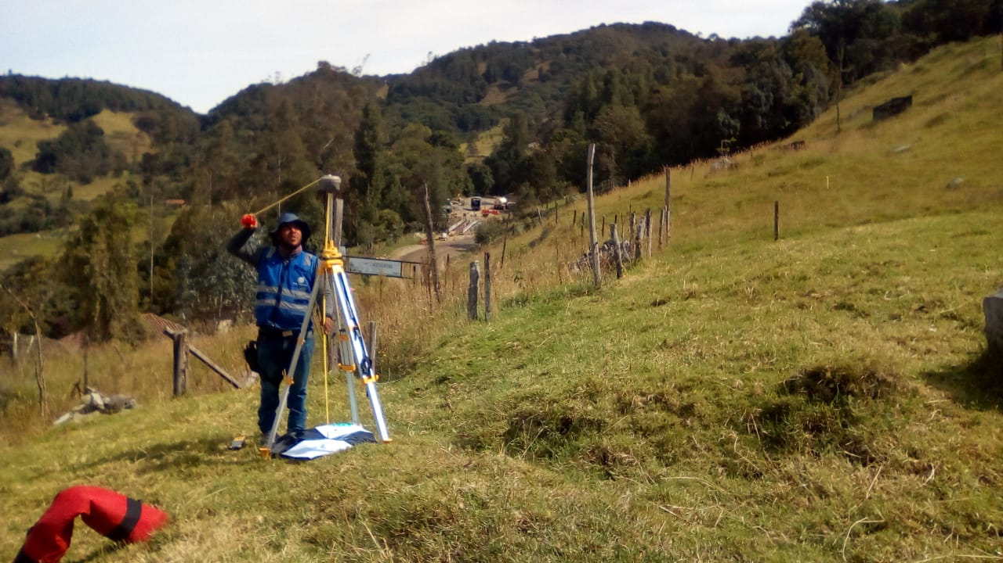
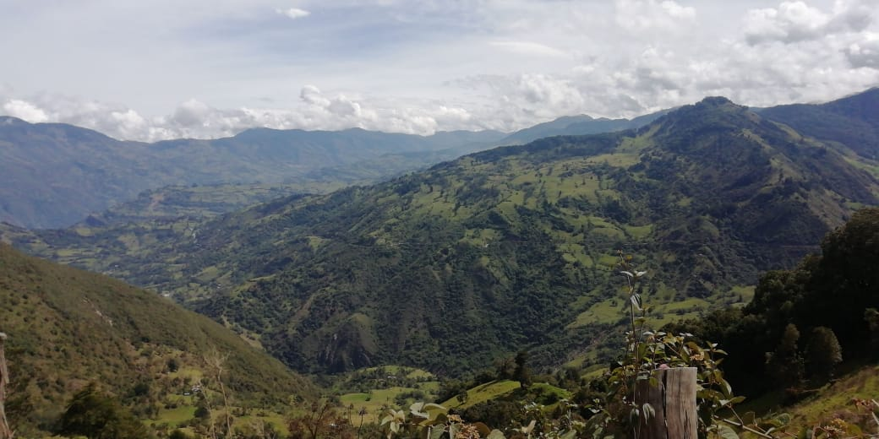
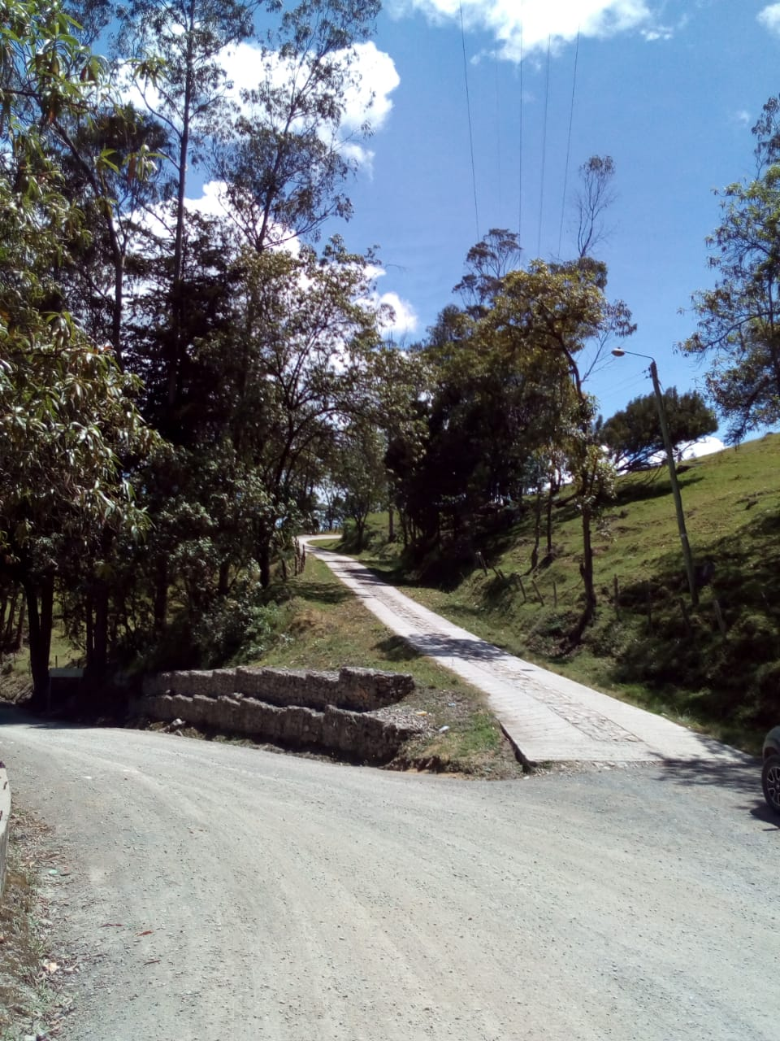
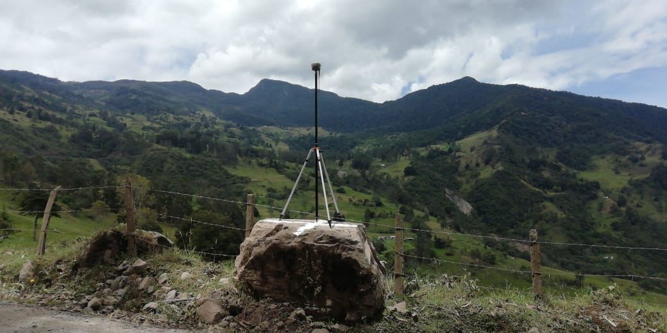
CORREDOR GEOTECNICO VIA 55T02
Vía Nacional Málaga – Los Curos (Santander)
REGISTRO FOTOGRAFICO
Fuente: Elaboración propia, 2019

Slide 17
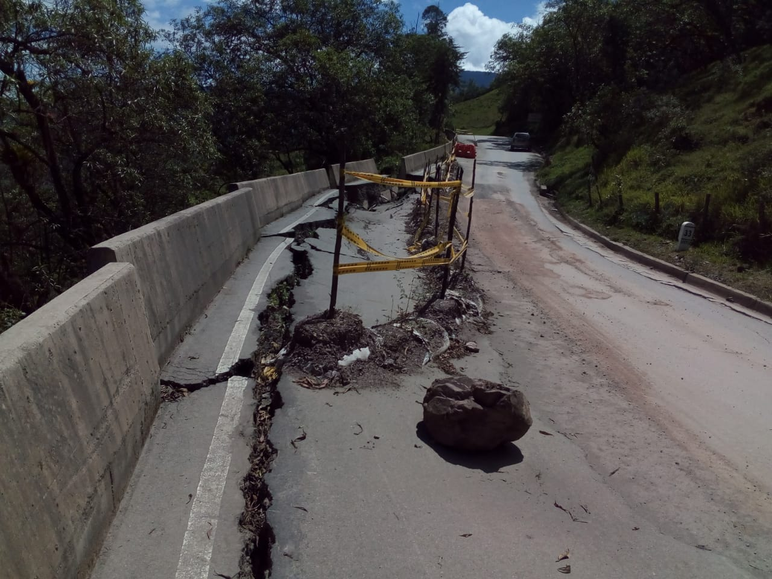
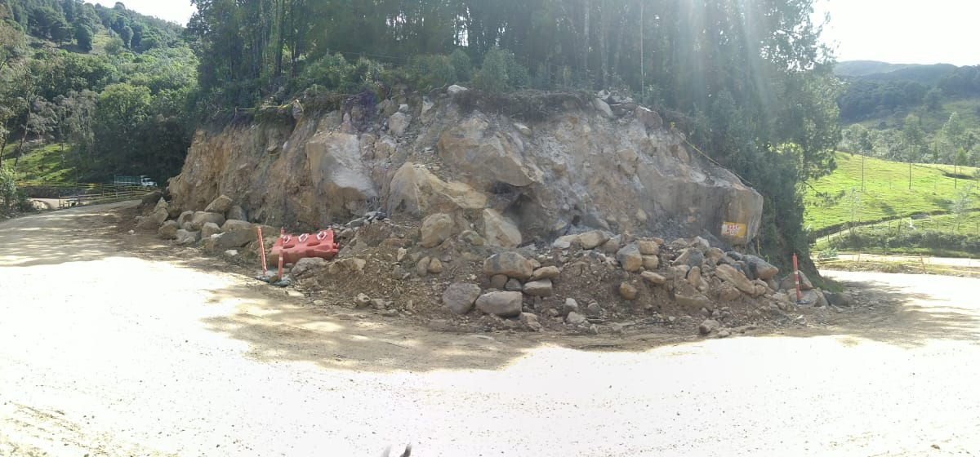
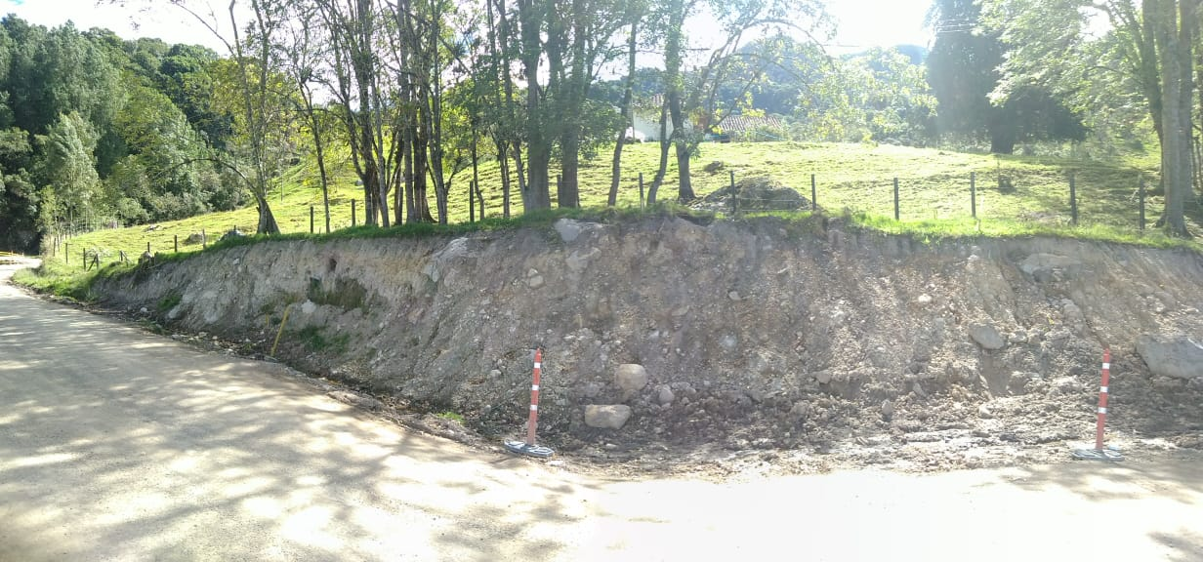
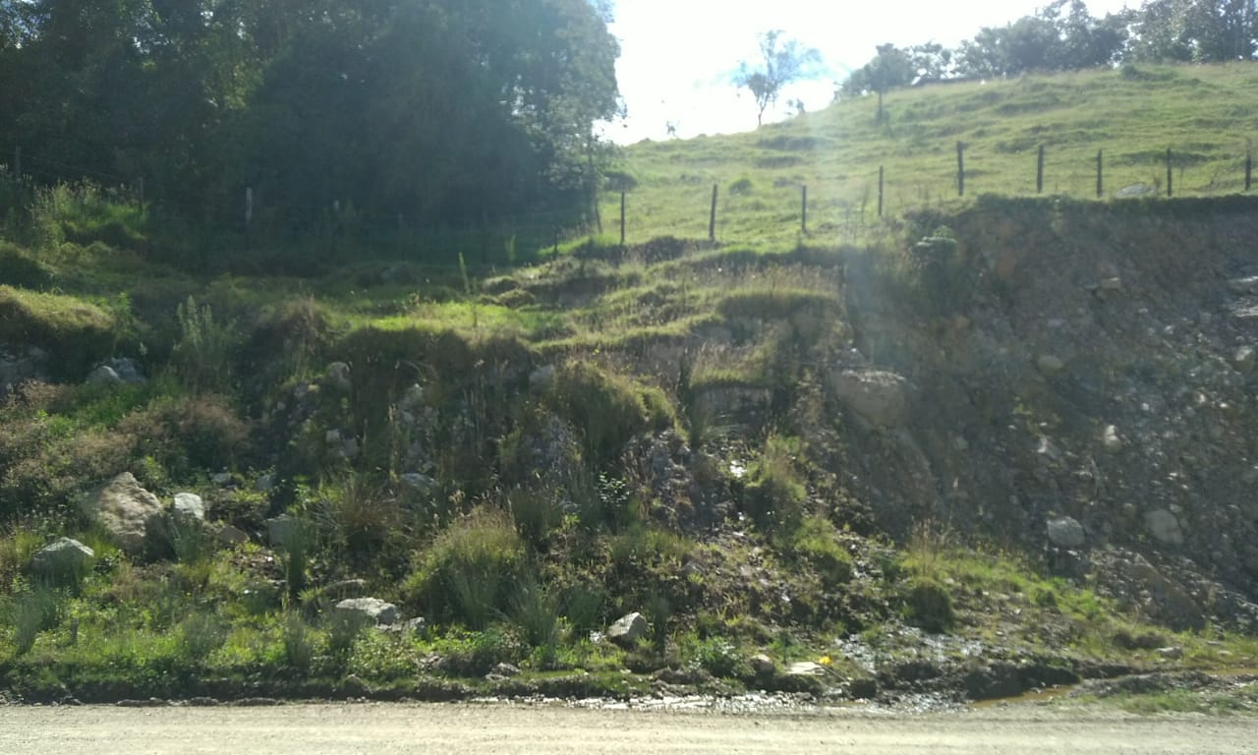
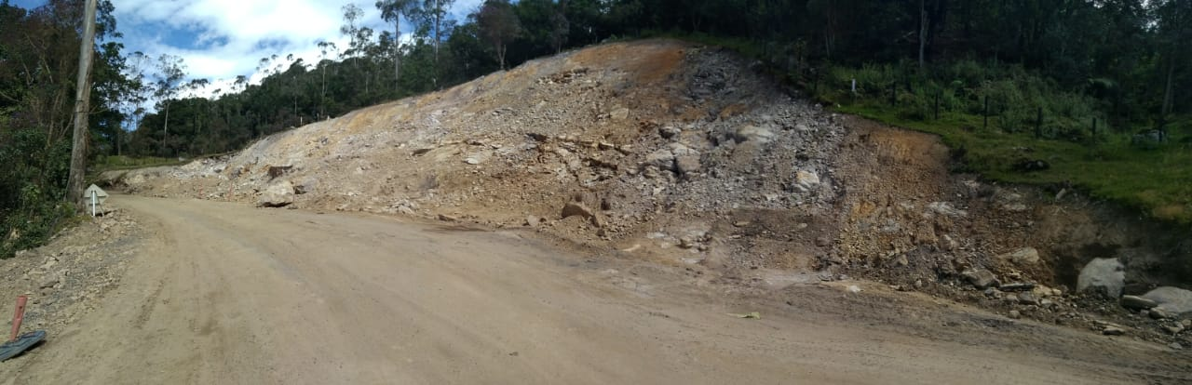
CORREDOR GEOTECNICO VIA 55T02
Vía Nacional Málaga – Los Curos (Santander)
REGISTRO FOTOGRAFICO
Fuente: Elaboración propia, 2019

Slide 18
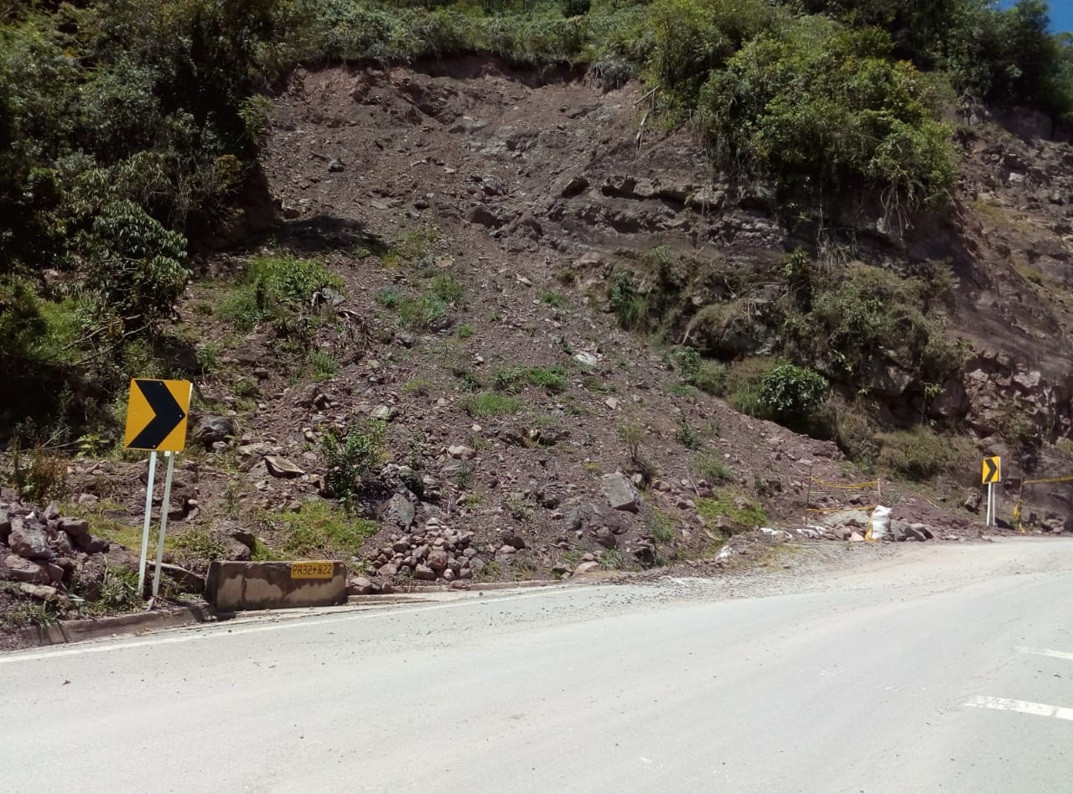
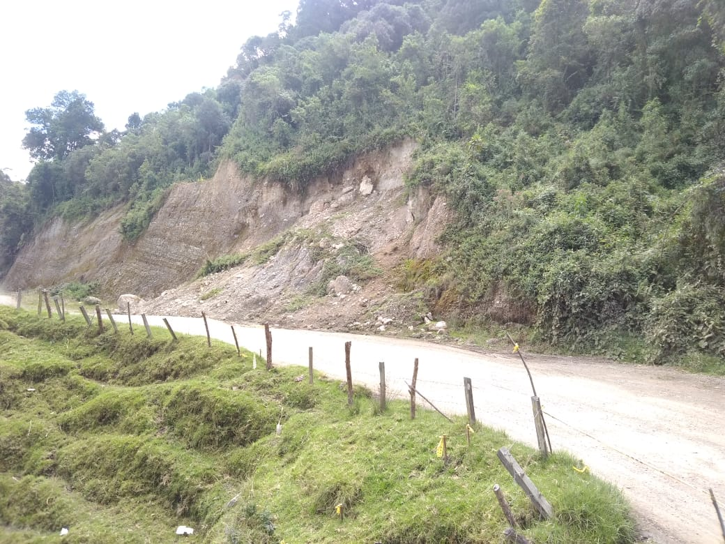
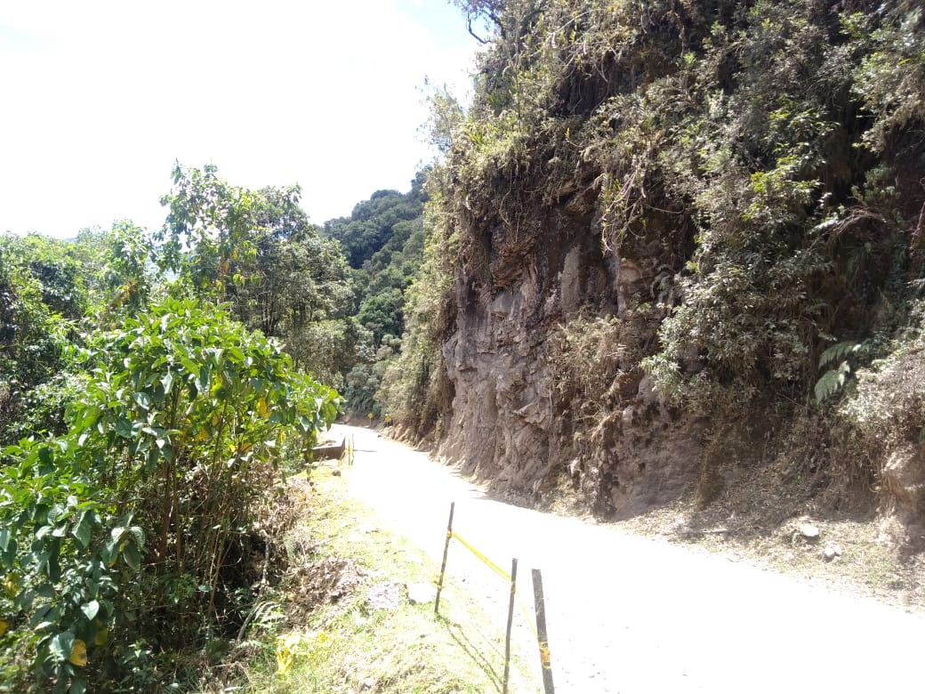
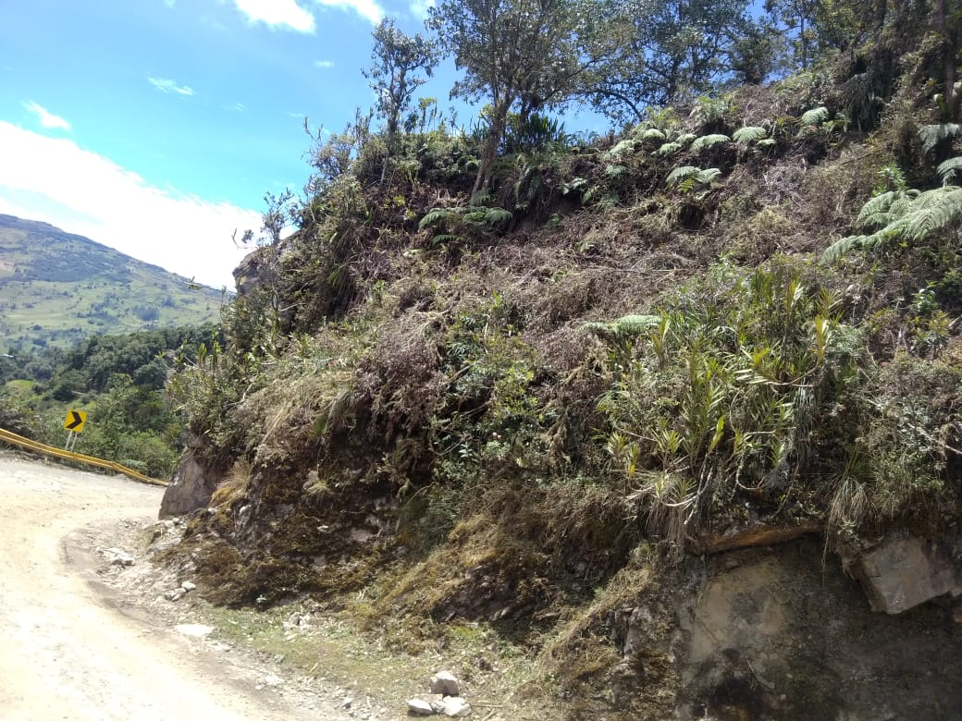
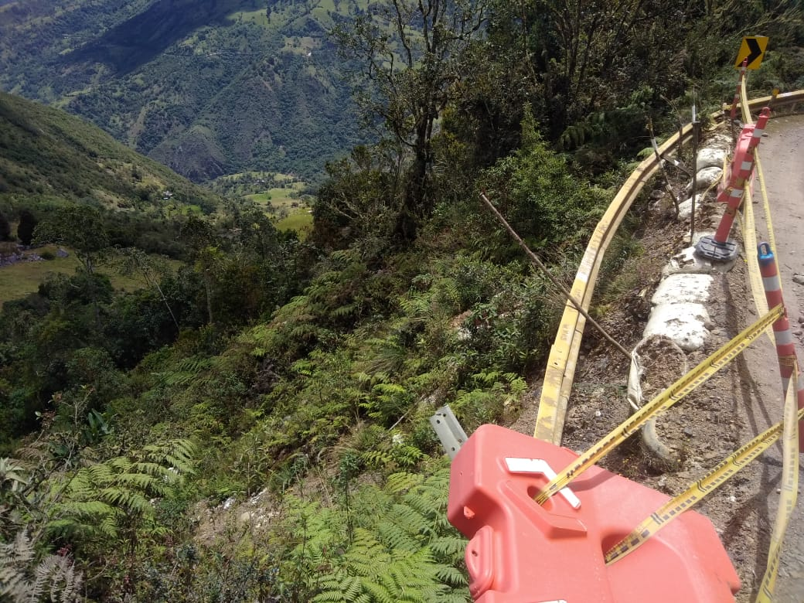
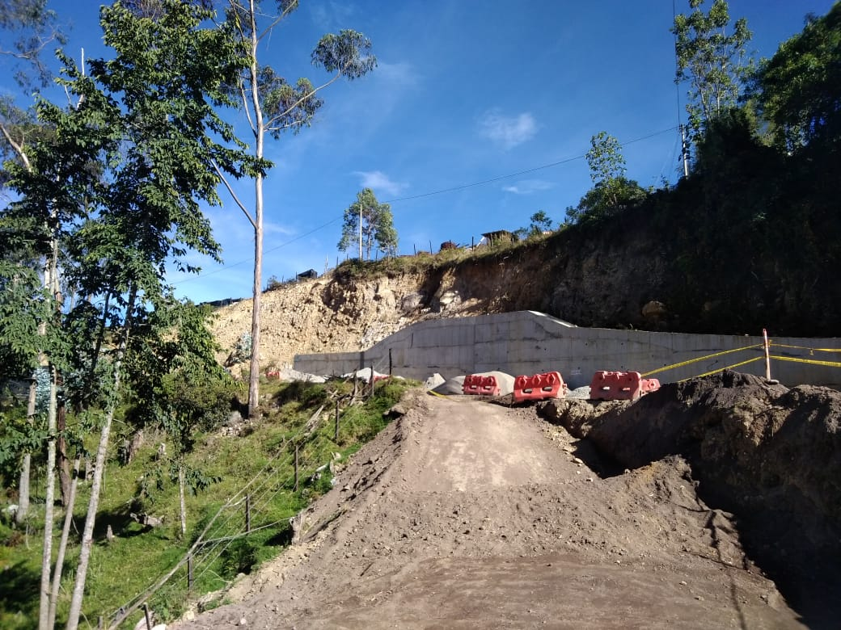
CORREDOR GEOTECNICO VIA 55T02
Vía Nacional Málaga – Los Curos (Santander)
REGISTRO FOTOGRAFICO
Fuente: Elaboración propia, 2019

